Slide 1
Virtual Terminal 2.0
Main View
화면설계
Copyright© CLICKNTOUCH. All rights Reserved.

Slide 2
Version History
버전 | 변경일 | 내용 | 작성자 | 비고
0.1 | 2018.08.24 | 초안 작성 | 이재형
0.2 | 2018.08.30 | 초안 완료 및 내부 리뷰 후 수정 | 이재형
0.3 | 2018.08.31 | J2Y 측 3D 관련 내용 추가 | 이재청
0.4 | 2018.09.04 | J2Y 측 3D 관련 내용 수정 | 신정환, 이재청

Slide 3
Table Of Contents
Ⅰ. Information Architecture
Menu Tree Structure
Menu Specification
Ⅱ. Mouse Gesture
Summary View
2D/3D
Ⅲ. UI/UX Concept
Summary View UI/UX
  Summary View 영역
  Screen Tool bar / Filter bar / Object icon
  Summary View Mouse Gesture
  Multi Screen : Screen Template & Summary View Position
  Multi Screen : 화면분할 / 화면크기 조정
  Summary View : Double Click
2. 3D View UI/UX Concept
3. 2D View (Topview) UI/UX Concept
Ⅳ. Story Board
Monitoring Screen View
Virtual Terminal
  Connection List
  Log Out
  Exit
2. Monitoring
  OTRList Viewer
  Rewinder
  Screen Capture
  Snapshot
  Instance Message
3. Setting
  Server IP Setting
  Camera Setting
  View Filter
4. Rule Manager
  User Account Management
  User Authority Setting
  Geo-fence(Dynamic Setting)
  threshold Setting

Slide 4
Table Of Contents
5. Object Editor
6. Help
  Manual
  Info. VT
V. 3D View Port Expression Method
Environment
Object 표현 기법
Object

Slide 5
1. Menu Tree Structure
Ⅰ. Information Architecture
2 ~ 4th Sub Screen 공통
1 Depth
2 Depth
Tool Bar
추가기능
Main Screen
Summary View
Sub Screen
2D
2D
3D
3D
Camera Setting
Screen Control
Camera Setting
Magnifier
Action View
(Rewind View)
Data View
Virtual Terminal
Monitoring
Setting
Rule Manager
Object Editor
Help
Connection List
Rewinder
ServerIP Setting
User Account
Management
Manual
Log In / Out
OTRList Viewer
Camera Setting
User Authority
Setting
Info. VT
Exit
Screen Capture
View Filter
Geo-fence
(Dynamic Setting)
Snapshot
threshold Setting

Slide 6
2. Menu Specification
Ⅰ. Information Architecture
구분 | 1st | 2nd | 주요기능 / Comment | 비고
 | Log In |  | VT 로그인을 위해 ID/PW 입력 | 기존 기능 개선 (기획 예정)
Screen View | Main Screen |  | - 터미널 지형지물(도로, 레인정보, 블럭정보, 건물 등), 장비(크레인, 트럭 등) 표현 - 멀티 스크린으로 분할된 스크린 뷰 확인 가능 | 멀티뷰, 액션뷰 등 신규 기능 추가
 |  | Unified Search | - 클릭 시 Total Search Viewer 실행 - Equipment, Container, 작업자 검색 시 Information, Job, Alarm 정보 결과 확인 및 리스트 클릭 시 해당 Equipment, Container로 Focus 이동 | 신규 메뉴
 | Tool Bar | Summary view | 전체화면 2D Mini Map으로 YC&ITV&OTR 위치, Yard/Block 점유율, 생산성 등 표현 특정 Warning 표시(강풍주의-wind alarm, 화재주의-fire alarm) | 신규 메뉴
 |  | 2D Free Switch | 해당 스크린 뷰 2D화면 전환 | 기존 기능 개선
 |  | 3D Free Switch | 해당 스크린 뷰 3D화면 전환 | 기존 기능 개선
 |  | Screen Control | 클릭 시 화면 분할 선택영역이 보이고 선택 시 스크린 뷰 분할 표시 | 신규 기능 (기획 예정)
 |  | camera setting | 클릭 시 Camera setting viewer 실행 | 기존 기능 개선 (기획 예정)
 |  | Magnifier | Summary View에서 특정 CHE, Space 3D 확대 뷰 제공(돋보기) | 신규 기능
 |  | Virtual Block | 위치 확인이 안되는 콘테이너의 Virtual Block 정보 제공(Block Number, Block별 콘테이너 개수, 콘테이너 기본정보) | 신규 기능
 |  | Action View Undo | Action View 실행 시 Action View 이전 화면 복원 기능 | 신규 기능
 |  | Rewind View Undo | VT 사용자에게 Snapshot으로 전송된 Rewinder View 실행 시 Rewinder View 이전 화면 복원 기능 | 신규 기능
Data View | Virtual Terminal | Connection List | user count(접속자수), type(계정 권한), user IP, user ID, role(터미널명), s/w version, 오늘 최초접속시각 표시 | 기존 기능 개선 (기획 예정)
 |  | Log Out | 클릭 시 로그아웃 및 Connection 유지 | 기존 기능 개선 (기획 예정)
 |  | Exit | 클릭 시 로그아웃 및 서비스 종료 | 기존 기능 개선 (기획 예정)
 | Monitoring | OTRList Viewer | - 현재 터미널내에 운영중인 OTR정보 리스트표시 - Search / Filtering을 통한 선택적 조회, 특정 리스트 클릭 시 스크린뷰 메인화면의 해당 장비위치로 이동 | 기존 기능 개선(기존 Viewer들은 개발자 계정으로 유지 - 기획 예정)
 |  | Rewinder | 로그파일 Reading하여 터미널의 Job수행기록, 이벤트 메시지 등을 동영상으로 표현 - 배속조정, 30초 이전/이후 플레이 | 기존 기능 개선 및 신규 기능 추가 (기획 예정)
 |  | Screen Capture | 메인 스크린뷰 한 개의 화면을 캡쳐하고 사용자별 지정된 디렉토리에 이미지 저장 | 신규 기능 (기획 예정)
 |  | Snapshot | 메인 스크린뷰 화면의 경/위도 좌표, 카메라 앵글 정보 저장 | 신규 기능 (기획 예정)
 |  | Instance Message | 특정 Equipment의 VMT로 메시지 입력 후 전송 | 기존 기능 개선 (기획 예정)
 | Setting | Server IP Setting | VT와 통신되는 EagleEye Server(VTIS)의 정보 설정(터미널명, IP, Port) | 기존 기능 개선 (기획 예정)
 |  | Camera Setting | 메인 스크린뷰 화면의 경/위도 좌표, 카메라 앵글 정보 설정 | 기존 기능 개선 (기획 예정)
 |  | View Filter | 각 Filter 설정에 따른 Equipment/Container의 컬러 지정 또는 선택적 표시 | 기존 기능 개선 (기획 예정)
 | Rule Manager | User Account Management | 사용자 계정 등록/수정/삭제 | 신규 기능 (기획 예정)
 |  | User Authority Setting | 계정 권한별(admin/user) 메뉴 접근권한 설정 | 기존 기능 개선 (기획 예정)
 |  | Geo-fence(Dynamic Setting) | 2D 화면 터미널 내 특정영역을 다각형으로 설정 관리 | 신규 기능 (기획 예정)
 |  | threshold Setting | Equipment별 임계치 조회 및 설정 | 신규 기능 (기획 예정)
 | Object Editor |  | 터미널에 새로운 CHE가 추가 될 경우 등록/수정/삭제 가능. Object의 속성, 색상 정보 등 기본정보 설정 | 신규 기능 (기획 예정)
 | Help | Manual | VIrtualTerminal 사용을 위한 사용자 매뉴얼 download(파일 다운로드 or WEB) | 기존 기능 개선 (기획 예정)
 |  | Info. VT | 현재 사용중인 VT의 Version, 서버 최신 Version정보 표시, Version이 다른 경우 수동 업데이트 가능 | 기존 기능 개선 (기획 예정)

Slide 7
1. Summary View
II. Mouse Gesture
Type | View Mode | Touch Interaction
Zoom In | Summary View | 마우스 휠을 전방으로 롤링 시 Zoom In(확대)
Zoom Out | Summary View | 마우스 휠을 후방으로 롤링 시 Zoom Out(축소)
Left Button Click & Drag | Summary View | 마우스 왼쪽 버튼 클릭과 동시에 드래그 시 스크린 속 뷰 위치 이동(카메라 앵글 동일)
Left Button One Click | Summary View | Object 위에 마우스 왼쪽 버튼 클릭 시 해당 Object 선택
Left Button Double Click | Summary View | 해당 Object 중앙으로 Focus 이동, LOD 1단계(최상위 Zoon-In)로 표시, Action View & ID 기반 통합검색 실행 <Object별 Action View> QC Sub Screen #1 : LOD 1단계 QC 15º 각도의 3D View Sub Screen #2 : LOD 1단계 QC 3D Top View Sub Screen #3 : LOD 1단계 QC 275º 각도의 3D View TC Sub Screen #1 : LOD 1단계 TC 15º 각도의 3D View Sub Screen #2 : LOD 1단계 TC 3D Top View Sub Screen #3 : LOD 1단계 TC 275º 각도의 3D View YT(RS/EH) Sub Screen #1 : LOD YT Driver 3D View Sub Screen #2 : LOD 1단계 YT 3D Top View Sub Screen #3 : 3D Follow View

Slide 8

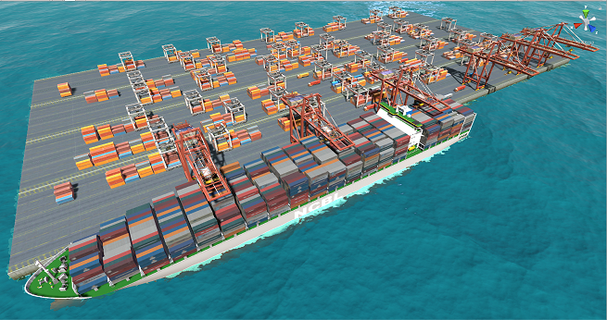




2. 2D/3D
II. Mouse Gesture
Type | View Mode | Touch Interaction
Zoom In Zoom Out | 2D 3D | 마우스 휠을 전/후방으로 롤링 시 Zoom In(확대) / Out(축소)
Left Button Click & Drag | 2D 3D | 마우스 왼쪽 버튼 클릭과 동시에 드래그 시 스크린 속 뷰 위치 이동(카메라 앵글 동일)
마우스 휠을 위 또는 아래로 조작 했을때,
카메라가 줌인, 줌 아웃 처리
뒤로 당기면 확대, 위로 밀면 아웃 처리.
뷰 줌인 아웃 기능 수행시 좌 상단 확대 비율 표시 노출. 노출 후 기능 동작을 수행하지 않을 때 서서히 사라짐.
평시 디폴트 값은 방위각 정보가 노출.
마우스 왼쪽 버튼을 누르고 있을 때 해당 기능이 활성화 됨
기능활성화시 마우스 커서가 해당 아이콘으로 변경됨.

Slide 9


2. 2D/3D
II. Mouse Gesture
Type | View Mode | Touch Interaction
Right Button Click & Drag | 2D 3D | 마우스 오른쪽 버튼 클릭 & 상/하/좌/우 드래그 시 상/하/좌/우 카메라 앵글 변화
Left Button One Click | 2D 3D | Object 위에 마우스 왼쪽 버튼 클릭 시 해당 Object의 상세정보 확인
마우스 오른쪽 버튼을 누르고 있을 때 해당 기능이 활성화 됨
기능활성화시 마우스 커서가 해당 아이콘으로 변경됨.
3D

Slide 10
1. Summary View UI/UX
Ⅲ. UI/UX Concept
0. Summary View 영역
Virtual Terminal2.0
Virtual Terminal2.0
Monitoring View Area
(1/2/3/4)
DataView Area
Monitoring View Area
(1/2/3/4)
0. Lay out
0. Lay out
Monitoring View 영역은 Summary View 영역으로 설정 가능
Monitoring View가 Multi Screen으로 분할 때 Summary View 영역은 “Multi Screen”을 참고

Slide 11














































1. Summary View UI/UX
Ⅲ. UI/UX Concept
1. Screen Tool bar / Filter bar / Object icon
** 각 View 포트 별 툴 바의 유무 및 내용에 대한 부분은 아직 상세 논의가 진행 중
Main Screen Tool bar
Sub Screen Tool bar
Summary View
Summary View
2D View
2D View
3D View
3D View
Multi Screen
Camera Setting
Total Search
Camera Setting
Magnifier
Virtual Block
Summary View Object icon
Action View
Rewinder View
Main Screen Filter bar
QC
YT
TC
OTR
RS
Container
EH
Minor
Alarm
Major
Alarm
Critical
Alarm
Minor
Alarm
Major
Alarm
Critical
Alarm

Slide 12
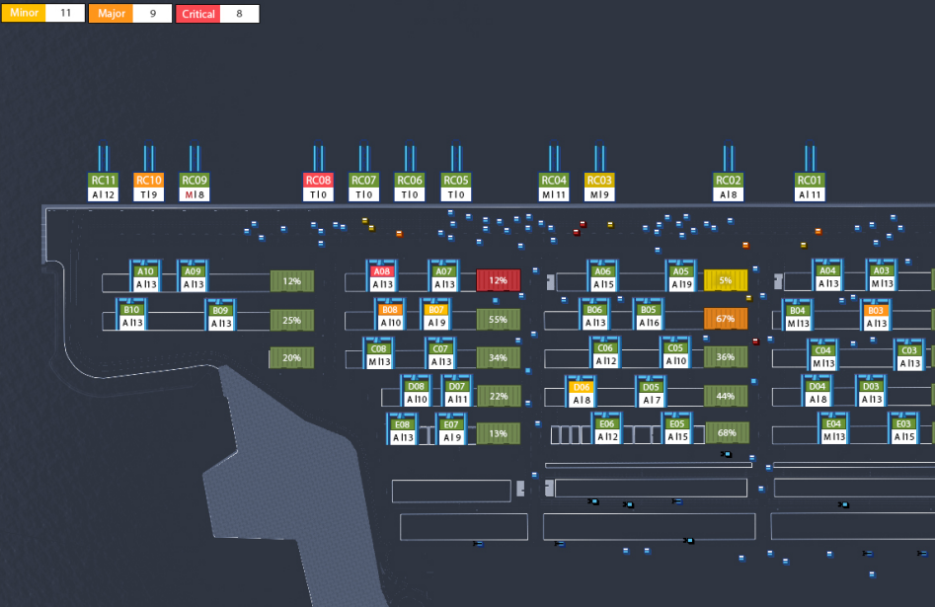
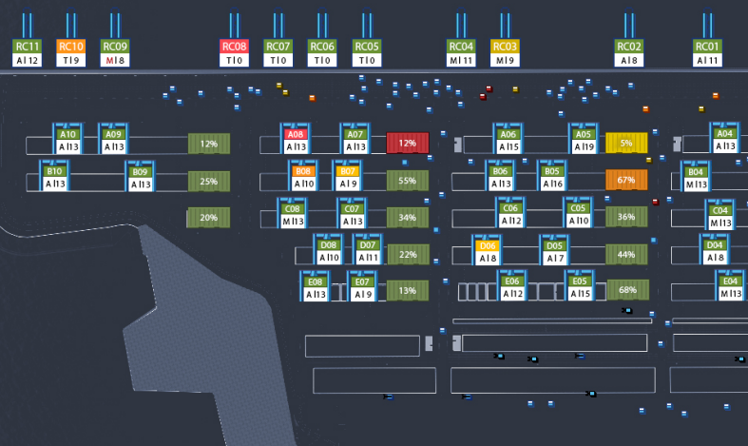
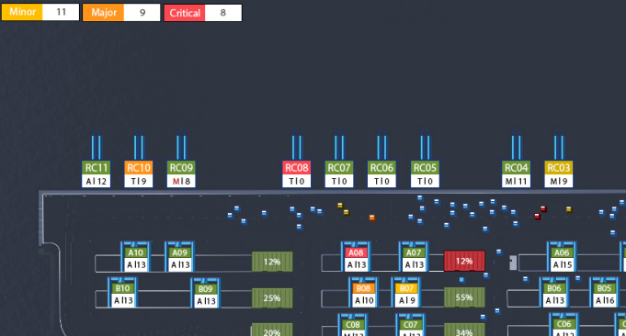

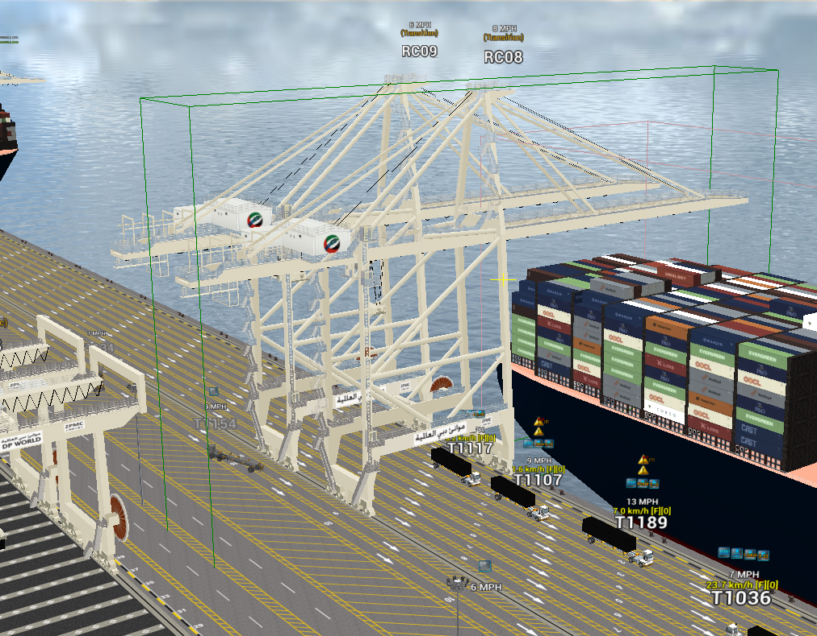
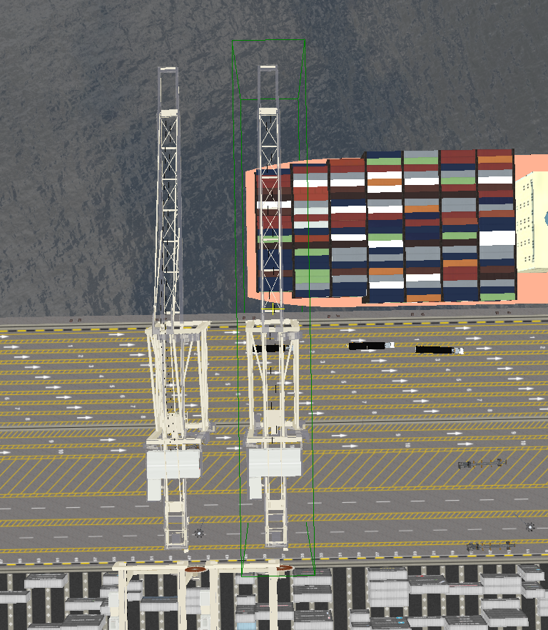
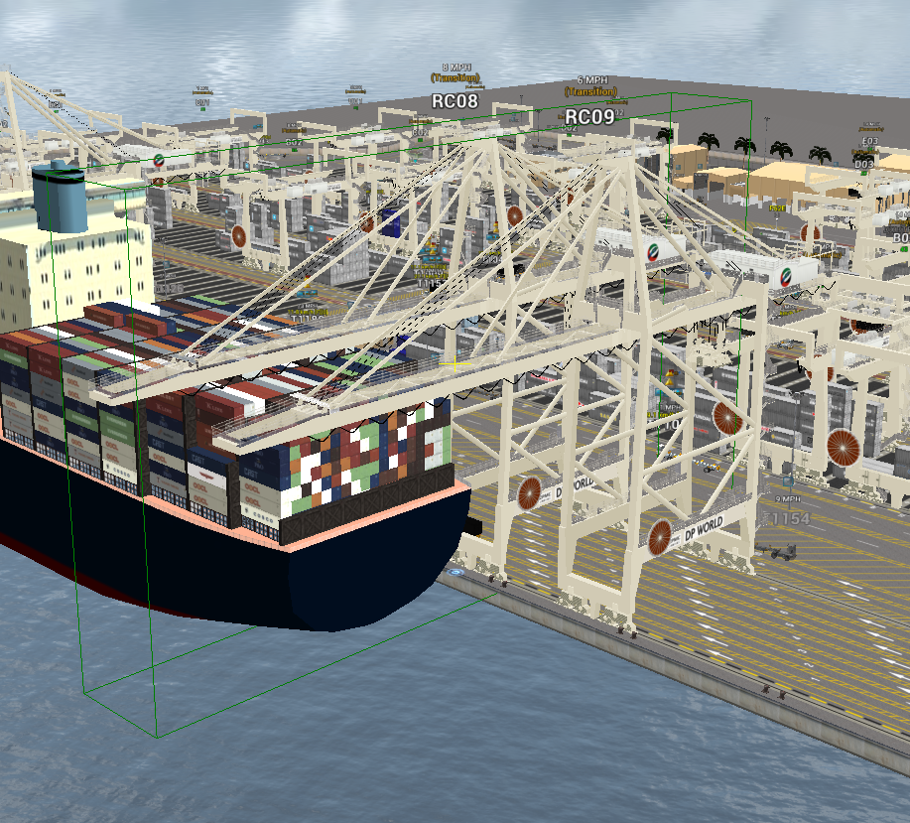
1. Summary View UI/UX
Ⅲ. UI/UX Concept
2. Summary View Mouse Gesture
Summary View Mouse Gesture
Summary View 확대 / 축소
- Mouse Scroll Wheel Up : 확대
- Mouse Scroll Wheel Down : 축소
Summary View 이동
- Mouse Drag
: 마우스 좌버튼 클릭 우 이동
L_button Double click
Drag
Scroll Wheel Up
Scroll Wheel Down
Mouse Scroll
Wheel UP
Summary View Object Info
- Mouse L_button Double click
: 해당 Object Type별 Action Multi Screen
[ QC | TC | YT ] [ Yard Block은 별도 프로세스 ]
: 해당 Object에 대한 ID 기반 통합 검색
Mouse Scroll
Wheel Down

Slide 13
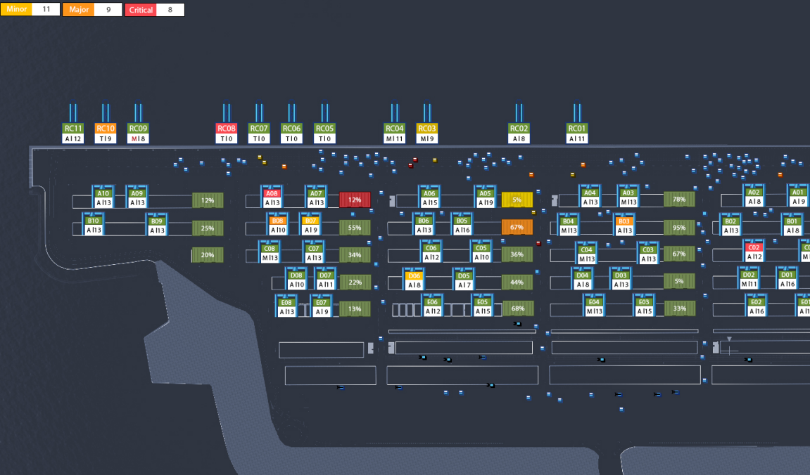
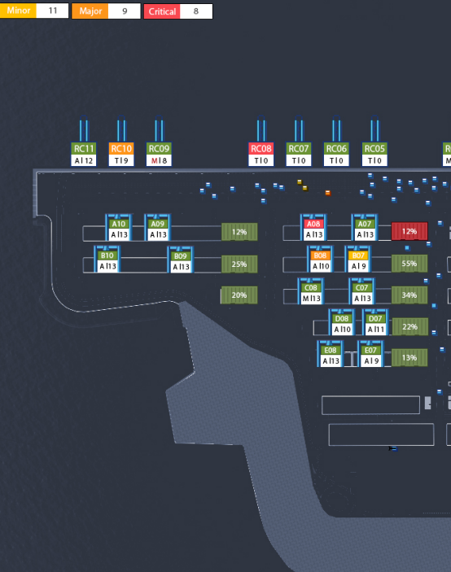
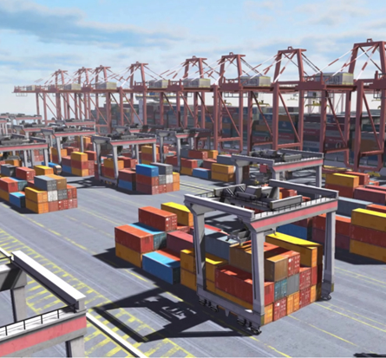
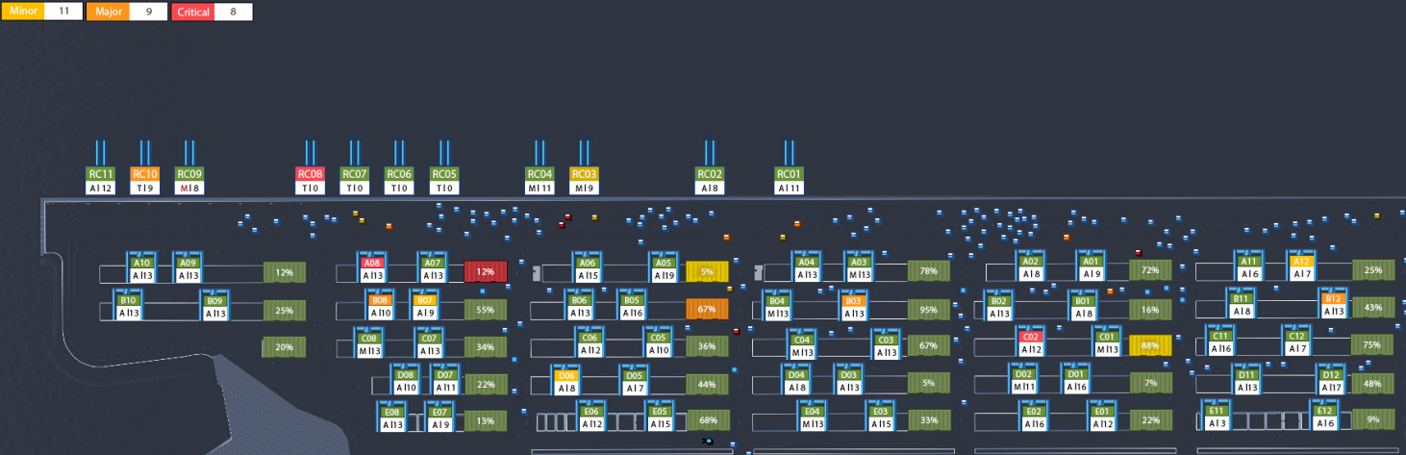
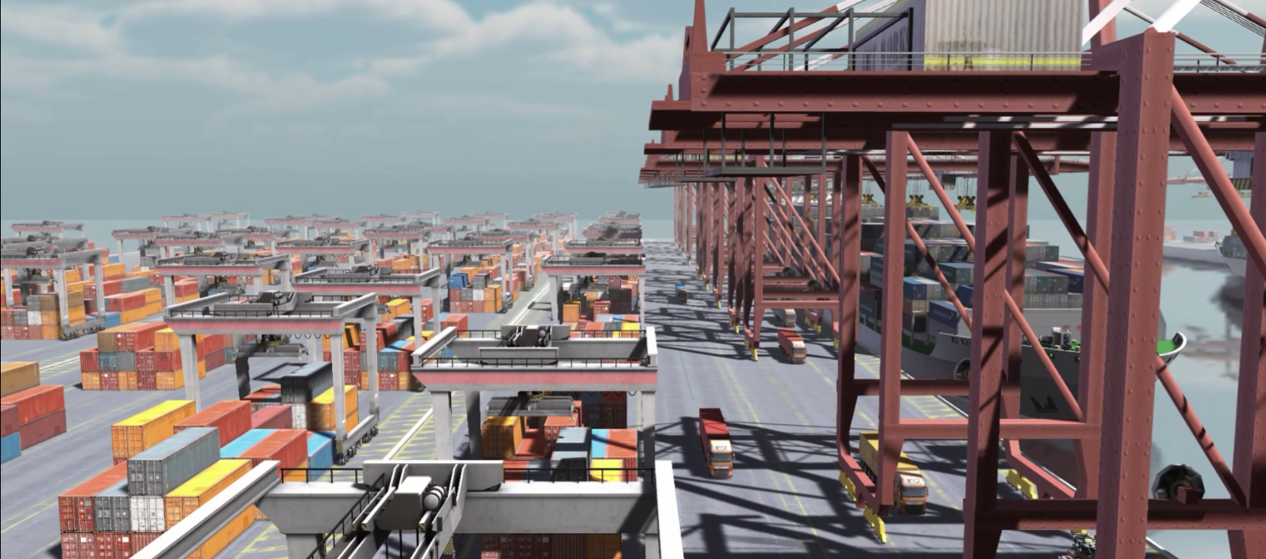
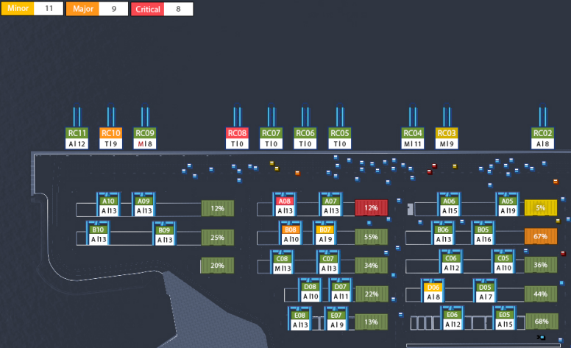
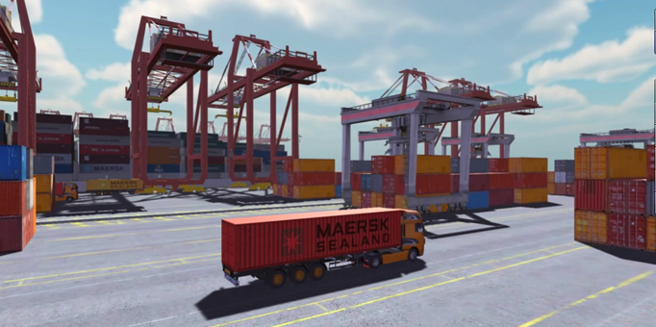
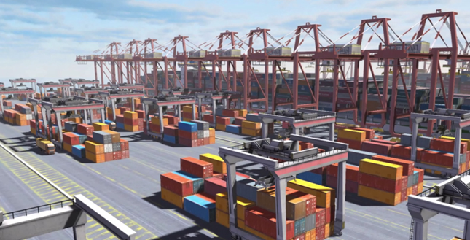
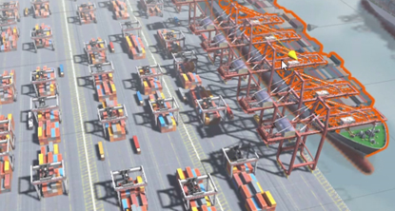
1. Summary View UI/UX
Ⅲ. UI/UX Concept
3. Multi Screen : Screen Template & Summary View Position
Main Screen
Main Screen
- Alarm (표현 / 추적)
- Object (선택 / Info)
Sub Screen
- Object (선택 / Info)
Multi Screen : 2개
Multi Screen : 3개
Multi Screen : 4개

Slide 14

1. Summary View UI/UX
Ⅲ. UI/UX Concept
4. Multi Screen
Main Screen : VT2.0 초기 구동 시 하나의 Main Screen(Summary View)을 구성
Main Screen
- Alarm (표현 / 추적)
- Object (선택 / Info)
Sub Screen
- Object (선택 / Info)
Main Screen Tool bar
- Summary View
- 2D View
- 3D View
- Multi Screen Setting
- Camera Key Setting
- Magnifier
- Virtual Block
- Action View / Rewinder View
Main Screen Filter bar
- YT
- OTR
- RS
- EH
Sub Screen Tool bar
- Summary View
- 2D View
- 3D View
- Camera Key Setting

Slide 15
1. Summary View UI/UX
Ⅲ. UI/UX Concept
4. Multi Screen – 화면 분할
Multi Screen Template 을 이용하여 다양한 분할 화면을 선택
Main Screen Template 선택
- Camera Key가 설정된 경우
: Sub Screen #1 : F2 Key 3D View
: Sub Screen #2 : F3 Key 3D View
: Sub Screen #3 : F4 Key 3D View
- Camera Key가 설정 안된 경우
: Sub Screen #1 : F1 Key 3D View
: Sub Screen #2 : F1 Key 3D View
: Sub Screen #3 : F1 Key 3D View
1
2
3

Slide 16

1. Summary View UI/UX
Ⅲ. UI/UX Concept
4. Multi Screen – 화면 크기 조정
Multi Screen 화면 구분선을 Mouse Drag를 통해 영역지정

Slide 17



1. Summary View UI/UX
Ⅲ. UI/UX Concept
5. Summary View : Double Click
Summary View에서 Object Double click시 해당 객체별 Action Screen 구동
- Action Screen : 기 정의된 화면 분할 + 해당 Object의 정보(Data View)
QC에 대한 Action View 예시
Monitoring View
- Main Screen : Summary View > 해당 Object 이동 및 확대 : Tool Bar : Action View 활성화
- Sub Screen #1 : LOD 3-Level의 QC 15° 각도의 3D view
- Sub Screen #2 : LOD 3-Level의 QC 3D Top view
- Sub Screen #3 : LOD 3-Level의 QC 275° 각도의 3D view
>> Tool Bar : Action View 버튼 클릭 시 이전 화면 복원
Data View
- 통합 검색 결과 View : 해당 QC에 대한 정보 검색 결과

Slide 18
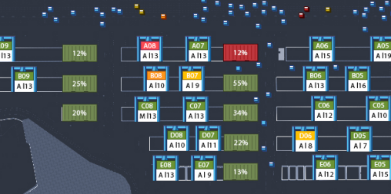
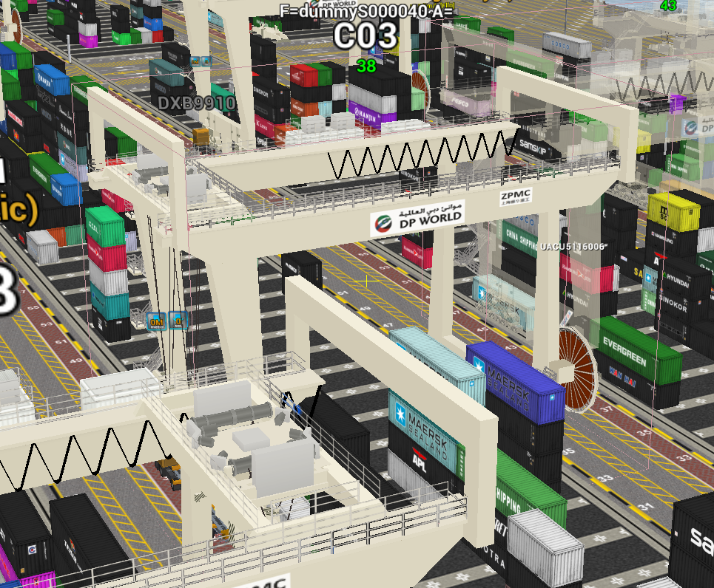
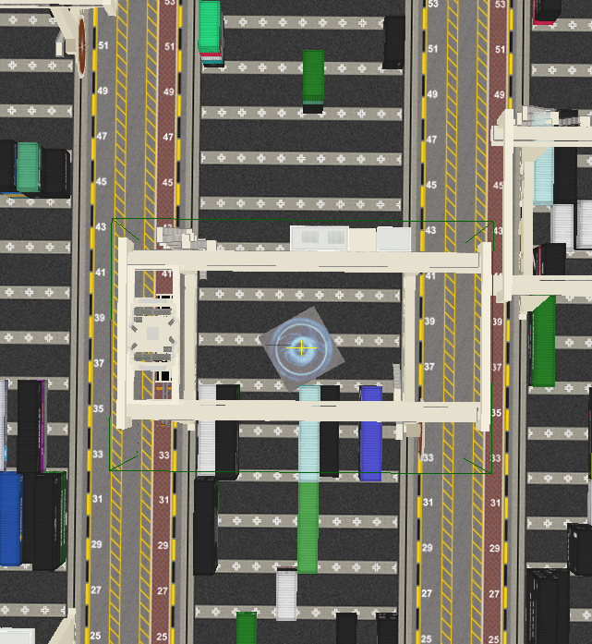
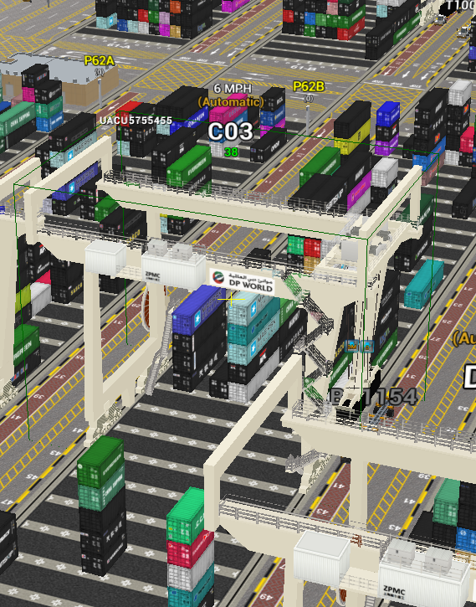
1. Summary View UI/UX
Ⅲ. UI/UX Concept
5. Summary View : Double Click
Summary View에서 Object Double click시 해당 객체별 Action Screen 구동
- Action Screen : 기 정의된 화면 분할 + 해당 Object의 정보(Data View)
TC에 대한 Action View 예시
Monitoring View
- Main Screen : Summary View > 해당 Object 이동 및 확대 : Tool Bar : Action View 활성화
- Sub Screen #1 : LOD 3-Level의 TC 15° 각도의 3D view
- Sub Screen #2 : LOD 3-Level의 TC 3D Top view
- Sub Screen #3 : LOD 3-Level의 TC 275° 각도의 3D view
>> Tool Bar : Action View 버튼 클릭 시 이전 화면 복원
Data View
- 통합 검색 결과 View : 해당 TC에 대한 정보 검색 결과

Slide 19
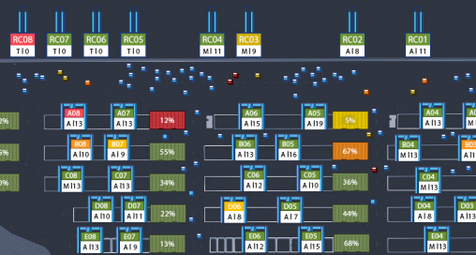

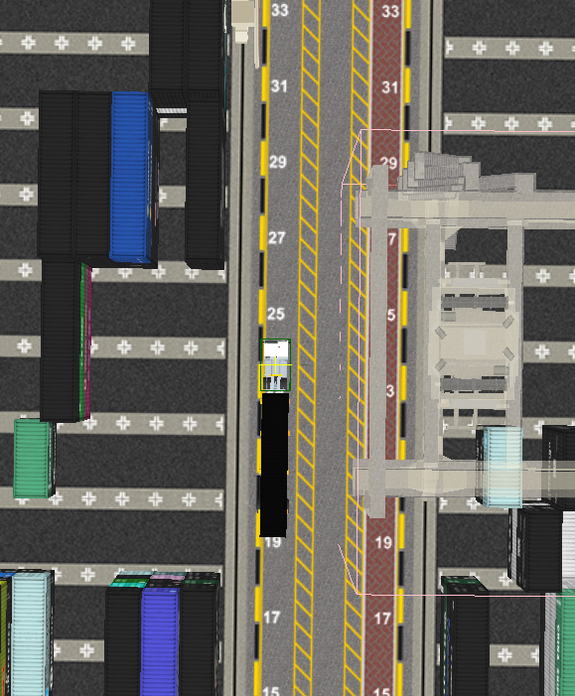
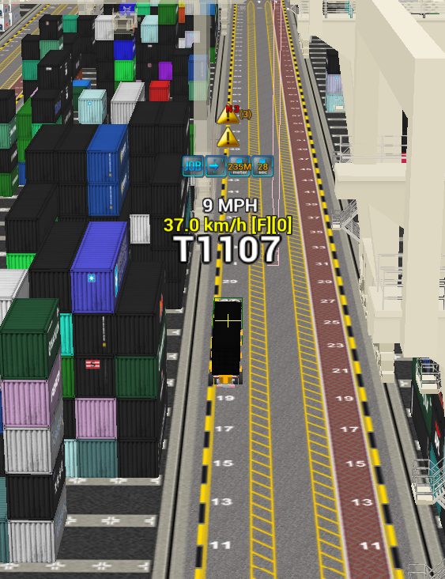
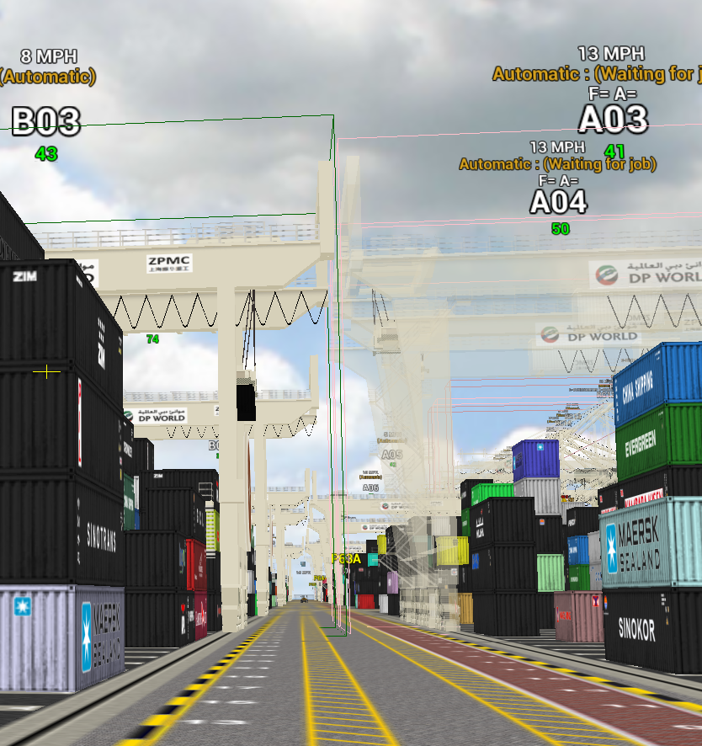
1. Summary View UI/UX
Ⅲ. UI/UX Concept
5. Summary View : Double Click
Summary View에서 Object Double click시 해당 객체별 Action Screen 구동
- Action Screen : 기 정의된 화면 분할 + 해당 Object의 정보(Data View)
YT(RS/EH)에 대한 Action View 예시
Monitoring View
- Main Screen : Summary View > 해당 Object 이동 및 확대 : Tool Bar : Action View 활성화
- Sub Screen #1 : YT Driver 3D view
- Sub Screen #2 : 3D Top view
- Sub Screen #3 : 3D Follow view
>> Tool Bar : Action View 버튼 클릭 시 이전 화면 복원
Data View
- 통합 검색 결과 View : 해당 YT에 대한 정보 검색 결과

Slide 20
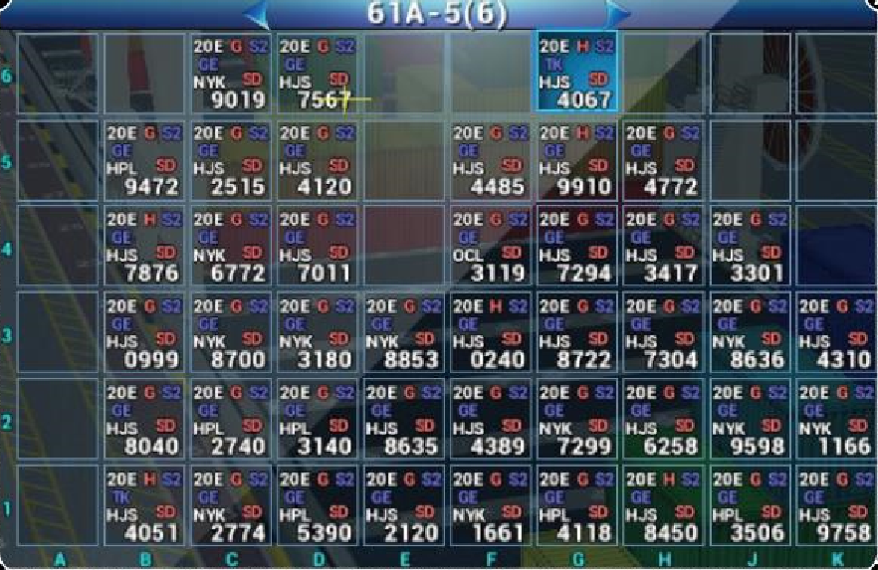
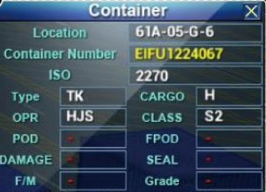
1. Summary View UI/UX
Ⅲ. UI/UX Concept
5. Summary View : Double Click
Summary View에서 Container icon Double click시 해당 Yard Block내 Container 적재 정보 표현
Container icon Double click
- 해당 Yard Block내 Container Bay 적재 정보 표현
Container click
- Container Info 표현
Container Double click
- Data View : 통합 검색 결과
: 해당 Container에 대한 정보 검색 결과
: Current / Historical

Slide 21


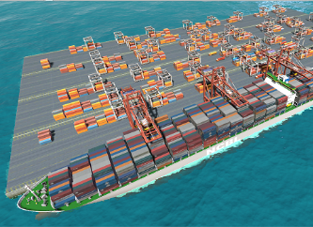









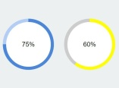
2. 3D View UI/UX Concept
Ⅲ. UI/UX Concept
1. 3D Main View
나침반
(확대비율)
기본적으로 메인 뷰는 서머리 뷰로 이용이 되지만 사용자의 선택에 의해서 3D 뷰로 이용될 수도 있다.
T1036
20km
60%
A
화면 아이콘 메뉴 정보 (툴바)
뷰 전환, 화면분할템플릿 선택,
알람리스트 호출하기 등.
T1036
오브젝트의 아이디 및 작업중임을
텍스트 및 색상 표현
2D
3D
20km
60%
A
화면 내 모든 오브젝트를 좌클릭 했을 때, 화면 하단에 해당 오브젝트의 프로파일이 출력
1. 알람 아이콘, 2. 추적아이콘, 3. 속도정보, 4.생산성 정보, 5잡정보
알람아이콘 선택 시 해당 오브젝트에 대한 알람 정보리스트를 호출한다.
추적아이콘 선택 시 해당 오브젝트를 뷰 중앙에 세팅되어 선택된 채로 추적한다.
(이동하지 않은 객체는 추적기능이 없어도 됨)
(아이콘을 누른채로 타른 화면으로 드래그시 분할된 화면에서 뷰 중앙으로 세팅되어 출력)
툴바 아이콘 선택 시 (좌클릭)
하부 메뉴가 좌측 아이콘 리스트로 펼치짐, (하위메뉴 존재 시) 리스트에서 아이콘을 선택하여 해당 기능을 호출
** 각 View 포트 별 툴 바의 유무 및 내용에 대한 부분은 아직 상세 논의가 진행 중

Slide 22
2. 3D View UI/UX Concept
Ⅲ. UI/UX Concept
2. Mouse Action & Object Selecting
(1) 선택과 선택유지에 대한 차이를 명확하게 둔다.
좌 클릭으로 선택 했을 때 다른 외각선 표시.
객체를 마우스 오버랩 했을 경우 외각선 표시
(오버랩 시 출력 정보)
(알람, 컨테이너 배치 위치 등 협의 필요)
좌 클릭으로 누르고 있을 때 맵 끌기 이동 기능.
(2). 오브젝트 선택 후 우 클릭 또는 오버랩 우 클릭으로 팝업창 호출
기능 1
기능 2
기능 3
우 클릭 했을 때 해당 객체의 팝업창을 호출.
우 클릭을 누르고 있을 때 맵 3D 회전 기능.
(우클릭도 1-1와 조작 체계가 같음.)

Slide 23


2. 3D View UI/UX Concept
Ⅲ. UI/UX Concept
3. Object HUD Infomation
A03
T1035
A02
RC03
RC02
012
RC01
006
T1034
오토매틱 정보(M/A)
머신 아이디
RC01_A
연결 상태 정보
T1034
015
20km
60%
A
생산성 수치

Slide 24
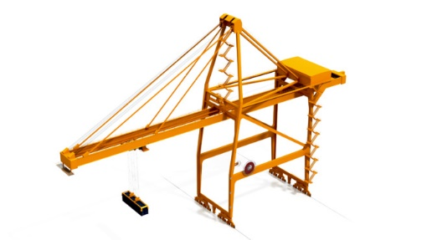

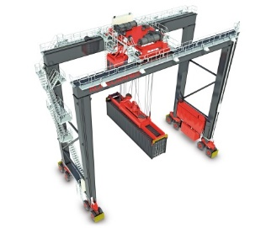


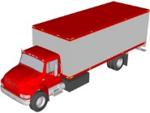
2. 3D View UI/UX Concept
Ⅲ. UI/UX Concept
4. HUD Info LOD
** 3D LOD 단계에 대한 설명은 5-2-3의 3D LOD 내용을 참조
1 단계
2 단계
3 단계
3D LOD 단계
오토매틱 정보(M/A)
머신 아이디
RC01_M
머신 아이디
017
키 크레인 정보
RC01
줌인/줌 아웃 확대율
017
무브스 투 고 정보
연결등, 생산성 정보
내 50% 외
매뉴얼일 경우만 정보를 보여줌
오토일 경우 보여주지 않는다.
오토매틱 정보(M/A)
야드 크레인 정보
머신 아이디
A01_M
머신 아이디
A01_M
017
017
연결등, 생산성 정보
줌인/줌 아웃 확대율
연결등, 생산성 정보
내 50% 외
차량 번호
T1036
연결 정보 및 진행 방향 정보
ITV 정보
연결등, 화살표 표현
줌인/줌 아웃 확대율
내 70% 외

Slide 25
2. 3D View UI/UX Concept
Ⅲ. UI/UX Concept
4. HUD Info LOD
1 단계
2 단계
3 단계
본 프로젝트 진행 시 작업 예정
- 기타 장비 HUD info -
3D LOD 단계
OTR 정보
줌인/줌 아웃 확대율
내 50% 외
RS 정보
줌인/줌 아웃 확대율
내 50% 외
TH 정보
줌인/줌 아웃 확대율
내 70% 외

Slide 26










2. 3D View UI/UX Concept
Ⅲ. UI/UX Concept
5. Alarm Marker
맵 마커 + 크리티컬 알람은 LOD 단계에 따라 아이콘을 통해 빠르게 인식이 가능하게 구성
아이콘의 종류는 최대 5종류로 제한
해당 경보에 대한
등급 정보를 두어 등급에 맞게 레벨링 화 되어 아이콘 옆에 체크 표시.

Slide 27
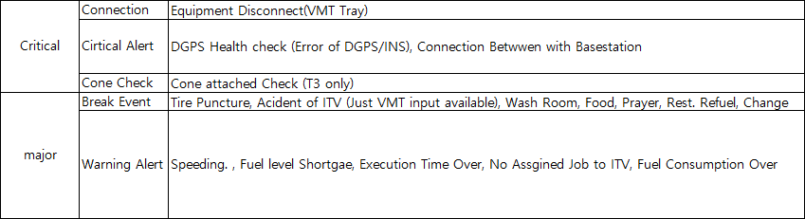


2. 3D View UI/UX Concept
Ⅲ. UI/UX Concept
6. ITV 알람 정의 및 분석
가장 치명적인 알람으로 분석된 접속 문제는 로그인 네트워크 상태 확인 문제로 격상 (3-2-1 3D Main View)
1. 디폴트(정상)
T1036
2. DGPS Health check 알람 유효시
3. Cone Attached 알람 유효시 (화살표 방향이 뒤집힘)
메인 뷰
ITV 관련 시각정보 예시
(객체정보 및 알람)
신호등과 같은 개념으로 알람 발생시 빨간색이 주기적으로 점멸.
ITV 알람 대표 아이콘 고정.
우측 하단부 막대기 3레벨의 표현으로 알람의 발생과 중요도를 표현.
1레벨 Break Event 발생
2레벨 Warning Alert 발생
3. 3레벨 Warning Alert 발생 (구분 협의 필요)

Slide 28



2. 3D View UI/UX Concept
Ⅲ. UI/UX Concept
7. STS 알람 정의 및 분석
가장 치명적인 알람으로 분석된 접속 문제는 로그인 네트워크 상태 확인 문제로 격상 (3-2-1 3D Main View)
1. 디폴트(정상)
2. 장비 네트워크 연결 불가시
STS00
신호등과 같은 개념으로 알람 발생시 빨간색이 주기적으로 점멸.
017
ITV 알람 대표 아이콘 고정.
우측 하단부 막대기 3레벨의 표현으로 알람의 발생과 중요도를 표현.
1레벨 Break Event 발생
2.. 3레벨 Critical 분류 발생

Slide 29

2. 3D View UI/UX Concept
Ⅲ. UI/UX Concept
8. ARMG 알람 정의 및 분석
1. 디폴트(정상)
2. 장비 네트워크 연결 불가시
신호등과 같은 개념으로 알람 발생시 빨간색이 주기적으로 점멸.
A01_A
017
ITV 알람 대표 아이콘 고정.
해당 장비의 알람 정보는 발생시 3레벨 알람으로 표현.
3레벨 Critical 분류 발생

Slide 30
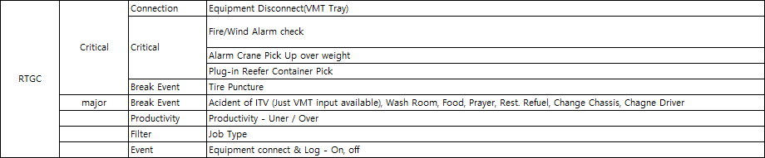
2. 3D View UI/UX Concept
Ⅲ. UI/UX Concept
9. RTGC 알람 정의 및 분석
1. 디폴트(정상)
2. 장비 네트워크 연결 불가시
신호등과 같은 개념으로 알람 발생시 빨간색이 주기적으로 점멸.
A01_M
017
ITV 알람 대표 아이콘 고정.
우측 하단부 막대기 3레벨의 표현으로 알람의 발생과 중요도를 표현.
1레벨 Major (Filter, Event) 발생
2레벨 Major (Break Event, Productivity) 발생
3. 3레벨 Critical 분류 발생

Slide 31
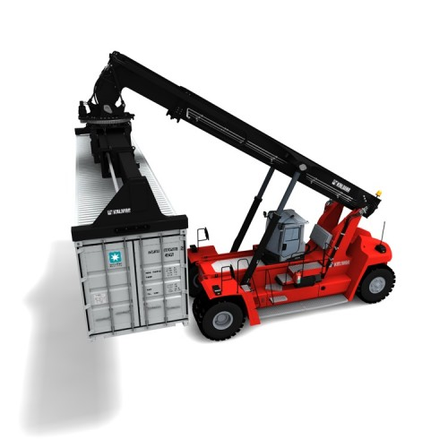
2. 3D View UI/UX Concept
Ⅲ. UI/UX Concept
10. RS 알람 정의 및 분석
1. 디폴트(정상)
2. 장비 네트워크 연결 불가시
RS000
신호등과 같은 개념으로 알람 발생시 빨간색이 주기적으로 점멸.
알람 대표 아이콘 고정.
해당 장비의 알람 정보는 발생시 1레벨 알람으로 표현.
Warning Alert 발생

Slide 32
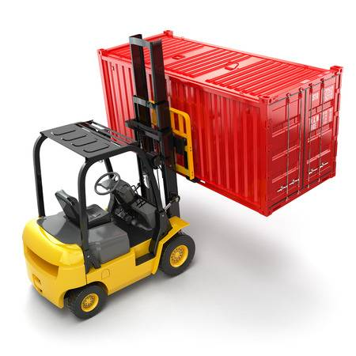
2. 3D View UI/UX Concept
Ⅲ. UI/UX Concept
11. TH 알람 정의 및 분석
1. 디폴트(정상)
2. 장비 네트워크 연결 불가시
EH000
신호등과 같은 개념으로 알람 발생시 빨간색이 주기적으로 점멸.
알람 대표 아이콘 고정.
해당 장비의 알람 정보는 발생시 1레벨 알람으로 표현.
Warning Alert 발생

Slide 33

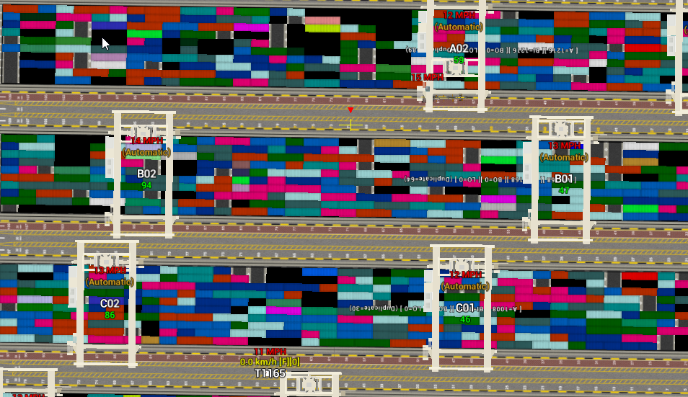
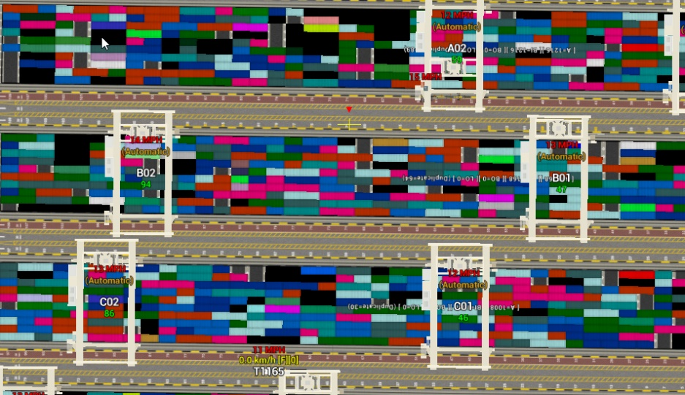

2. 3D View UI/UX Concept
Ⅲ. UI/UX Concept
12. YARD 알람 정의 및 분석
Warning Alert 알람 시
정체 구간의 첫 구간과 끝 구간의 블록을 기준으로 하여
해당 정체 구간을 화이트 이펙트 처리.
바닥 텍스쳐 라인의 자동자 애니메이션으로 막힘 현상을 출력.
Critical 알람시 해당 블록의 앞부분에
가상 오브젝트 파란색 이펙트 표시 및
아이콘 알람 대표 아이콘 출력.

Slide 34
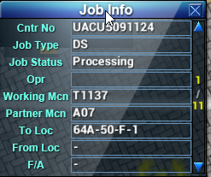

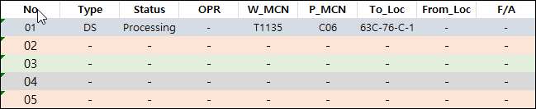
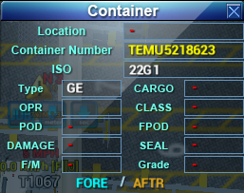
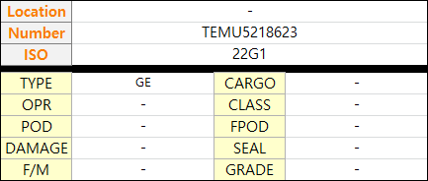
2. 3D View UI/UX Concept
Ⅲ. UI/UX Concept
13. 오브젝트 팝업 – Pop Up Menu, Job info
메인 화면 뷰에서 출력되었던 오브젝트의 아이디 및 작업중임을 텍스트 및 색상 표현을 하며, 우측에 로그인 로그아웃을 점등 색상으로 표현.
T1036
스탯 버튼은 1.0 버전의 머신 정보를 나타낸다.
마우스 오버랩 또는 선택 후
우 클릭을 했을 때 출력되는 팝업 창.
(해당 영역 내 다른 곳 선택 시 모든 팝업 창 종료 = 뎁스 1)
Stats
잡 인포의 경우 잡에 대한 정보를 리스트로 나타내며, 컨테이너, 갱에 대한 정보를 출력한다.
Job Info
드라이버 뷰는 버튼을 선택 시 메인뷰에 해당 드라이브 뷰가 출력됨.
(아이콘을 누른채로 타른 화면으로 드래그 시 분할된 화면에서 출력)
Driver View
잡리스트 통합 뷰. (뎁스 2단계 부터 창 종료 버튼으로 취소) 탭 버튼 구성을 통해 리스트 출력 정보 정렬. (디폴트 잡 )
다른 오브젝트 통합 뷰와 중복으로 출력 가능.
기존 정보를 리스트 한 줄로 표현
T1036
JOB
CONTAINER
Gang
JOB info
스크롤바 구성으로 다음 작업을 손쉽게 확인
[VT 1.0]
[VT 2.0]
컨테이너 탭버튼 선택시
출력 정보. (기존 정보 요약)
T1036
JOB
CONTAINER
Gang
Container
[VT 1.0]
[VT 2.0]

Slide 35
2. 3D View UI/UX Concept
Ⅲ. UI/UX Concept
14. 오브젝트 팝업 - Gang
T1036
JOB
CONTAINER
Gang
해당 기능은 제안 기능임.
갱리스트 정보는 해당 오브젝트에 관련하여 같이
작업 또는 그룹에 관한 정보를 오브젝트 아이디를 버튼화 하여 모두 표기함.
버튼을 선택으로
해당 오브젝트가 선택되어 프로파일이 출력.
ID 9986
ID 01
ID 02
ID 03
ID 04
ID T1886
T1886
20km
60%
A

Slide 36
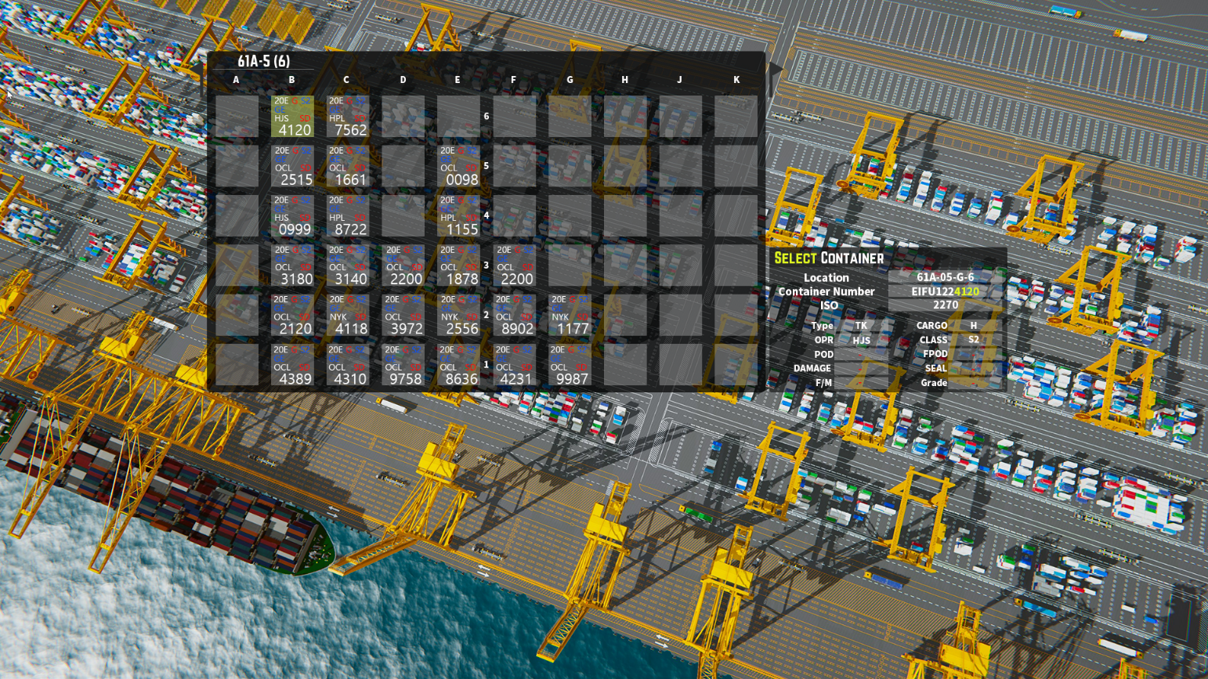
2. 3D View UI/UX Concept
Ⅲ. UI/UX Concept
15. 오브젝트 팝업 - Inventory
컨테이터 선택 시 UI 출력 이후
현재 해당 하는 라인의 바닥 영역 변화와 해당 객체 외
다른 컨테이너 객체는 화면상에서 반투명화 되어 점멸한다.
선택된 컨테이너 라인을 남겨두고
나머지를 반투명 이펙트 효과

Slide 37


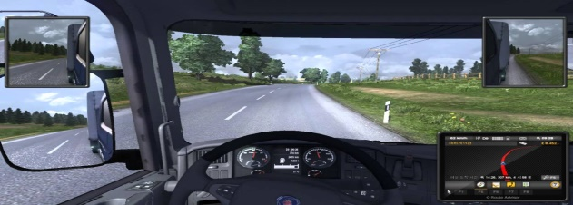
2. 3D View UI/UX Concept
Ⅲ. UI/UX Concept
16. Drive View Control
오브젝트 선택 프로파일 내 배치된 추적 아이콘을 끌어 분할된 레이아웃에 배치 시 해당 스크린은 설정된 오브젝트를 화면 중앙에 카메라이동
아이콘 드래그 중에는 본 기능 제외 다른 기능이 모두 비 활성화
T1036
20km
60%
ID 9986
Stats
해당기능은 프로파일 추척아이콘 외에 드라이브 뷰, 팝업창의 오브젝트 아이디를 버튼화 시켜 기능을 편의성을 확대화가 가능.
Job Info
Driver View

Slide 38
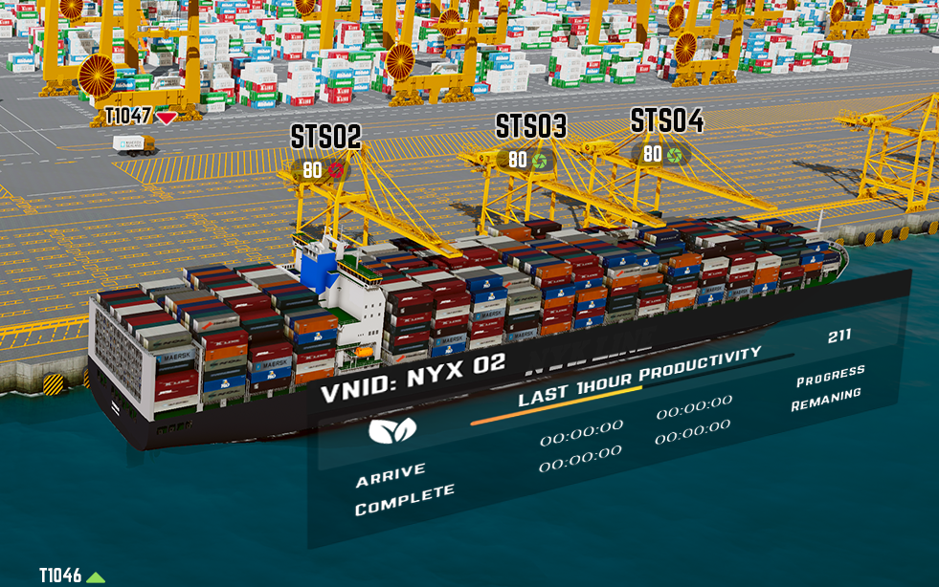
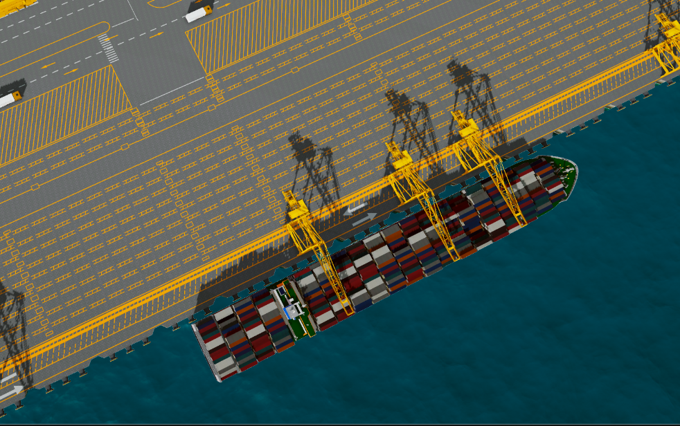
3. 2D View (Topview) UI/UX Concept
Ⅲ. UI/UX Concept
1. 2D와 3D view의 변환과 변경되는 차이점
카메라
각도 전환
3D View
2D View
VT 2.0에서는 기존의 1.0에서 2D view가 담당하던 기능들을 Summary가 가져감에 따라 2D view는 3D view의 카메라를 Top으로 옮겨놓은 것으로 기능적으로 3D view와 다른 부분이 없다.

Slide 39
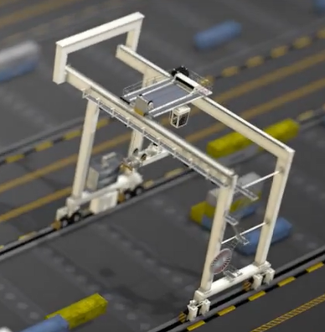


VT Monitoring Screen View (Default : Summary view)
Virtual Terminal JAT2 (V2.0)
1
Critical 10
Major 23
Minor 18
System 19
10
2
 | 최초 집입시 1Screen화면 : Summary View 표시 실시간 관제 : Equipment 이동, 데이터 실시간 반영
1 | CHE Alert List 버튼 단계별(critical/major/minor) 현알럿갯수 표시 클릭 시 Alert List 활성화
2 | 메뉴 버튼 클릭 시 메뉴 리스트화면 활성화(다음화면 참조)
3 | 툴바 Summary view, 2D, 3D, Config, Camera Setting, Screen Control, Unified Search, User Profile 구성 각 버튼 클릭 시 메뉴 또는 기능 활성화(추후 기획 예정)
4 | Object(QC) QC Lane위치, 아이콘, 작동방식(Auto/Manual), Productivity, ID 표시 레드(Critical), 블루(Major), 옐로우(Minor), 그린(정상) 컬러 표시
5 | Object(YT/OTR/RS/EH) 이동성 운송장비(YT/OTR/RS/EH) 표시 레드(Critical), 블루(Major), 옐로우(Minor), 그린(정상) 컬러 표시
6 | Object(YC) YC(RMGC/RTGC) : ID, 작동방식(Auto/Manual), Productivity 표시 레드(Critical), 블루(Major), 옐로우(Minor), 그린(정상) 컬러 표시
7 | 돋보기 기능 클릭 시 돋보기영역 활성화. 확대할 위치로 드래그앤드롭 시 3D 화면 출력(7-1 참조)
8 | 장비 Sorting 버튼(토글키) 각 장비명 클릭 시 해당 장비만 표시 토글 기능 : 한 개의 버튼 클릭시마다 On/Off
9 | VT Tree View 버튼 클릭 시 Tree View 활성화(14p 참조)
L13
L12
L11
L10
L6
L5
L4
L3
L2
L1
3
Image
4
A
18
M
5
A
7
A
4
A
9
A
17
A
10
M
9
A
21
A
2
Summary
View
RC11
RC10
RC09
RC08
RC07
RC06
RC05
RC04
RC03
RC02
Image
5
2D
A01
B01
59%
A01
B01
13%
A01
B01
63%
A01
B01
78%
A01
B01
45%
Image
M
13
A
76
A
23
A
23
A
9
A
9
A
56
A
56
A
56
A
56
A01
B01
6
A01
B01
A01
B01
A01
B01
A01
B01
3D
A
56
A
56
59%
A
56
A
56
13%
A
56
A
6
63%
A
56
A
56
78%
A
76
A
6
45%
Image
A01
B01
A01
B01
A01
B01
13
A01
B01
A01
B01
Screen
Control
A
7
A
6
59%
A
76
A
76
13%
A
7
A
76
63%
A
7
A
7
78%
A
76
A
7
45%
A01
B01
A01
B01
A01
B01
A01
B01
A01
B01
Image
A
7
A
7
59%
A
16
A
6
13%
A
6
A
12
63%
A
8
A
5
78%
A
4
A
7
45%
Camera
Setting
A01
B01
A01
B01
A01
B01
A01
B01
A01
B01
7
A
16
A
7
59%
A
6
A
12
13%
A
6
A
1
63%
A
3
A
6
78%
A
9
A
3
45%
Image
Magnifier
A01
B01
59%
A01
B01
13%
A01
B01
63%
A01
B01
78%
A01
B01
45%
Image
A
7
A
2
A
18
A
5
A
3
A
2
A
16
A
7
A
7
A
2
Virtual Block
B01
59%
A01
B01
13%
11
A01
B01
63%
A01
B01
78%
A01
B01
45%
M
7
M
7
M
7
M
7
A
6
M
7
M
7
A 76%
M
7
7-1
Building
10 | System Alert List 버튼 현 System Alert 갯수 표시 클릭 시 System Alert 활성화
11 | Geo-Fence 영역 Static 영역 Block 또는 Line 표시
12 | Summary 메뉴 삭제, 기존 기능 유지 및 서버 사용률(CPU, RAM) 추가
8
YT
13 | Container 블록별 콘테이너 적재율 표시 적재율(%) : 현적재 콘테이너수/블록당 적재 가능한 총콘테이너수*100 레드(Critical), 블루(Major), 옐로우(Minor) 컬러, 그린(정상) 표시
OTR
RS
9
EH
12
Net : ON QC (6/19), YT (123/200) OTR (0), JOB (19/352)
Latitude : 24.981394 Longitude : 55.054231 Server (CPU : 20%, RAM : 45%)

Slide 40
VT Monitoring Screen View : 메뉴 펼친화면(Default)
Virtual Terminal JAT2 (V2.0)
Critical 10
Major 23
Minor 18
System 19
1
Image
Virtual Terminal
1 | 메뉴영역(반투명 레이어) 메뉴버튼 클릭 시 활성화된 영역 1Depth 메뉴명 표시 1Depth 마우스오버 시 하위메뉴 활성화(다음 화면)
2 | 닫기 버튼 클릭 시 펼쳐진 메뉴영역 숨김 처리 및 메뉴버튼 표시
3 | Screen Capture 버튼 클릭 시 스크린 뷰(전체) 자동캡쳐 후 임의의 로컬 디렉토리에 저장(추후 상세 기획 예정)
4 | Snapshot 버튼 버튼 클릭시점의 사용자 스크린 뷰(전체)의 스크린 템플릿, 화면각도, 지점 등을 임의의 VT사용자에게 전송 및 Rewind 가능(추후 상세 기획 예정)
5 | OTRList View OTR Object 마우스 우클릭 시 우측영역에 OTRList View 활성화(추후 상세 기획 예정)
L13
L12
L11
L10
L6
L5
L4
L3
L2
L1
A
18
M
5
A
7
A
4
A
9
A
17
A
10
M
9
A
21
A
2
Image
RC11
RC10
RC09
RC08
RC07
RC06
RC05
RC04
RC03
RC02
Monitoring
5
Image
A01
B01
59%
A01
B01
13%
A01
B01
63%
A01
B01
78%
A01
B01
45%
Setting
M
13
A
76
A
23
A
23
A
9
A
9
A
56
A
56
A
56
A
56
A01
B01
A01
B01
A01
B01
A01
B01
A01
B01
Image
A
56
A
56
59%
A
56
A
56
13%
A
56
A
6
63%
A
56
A
56
78%
A
76
A
6
45%
Rule Manager
A01
B01
59%
A01
B01
13%
A01
B01
63%
A01
B01
78%
A01
B01
45%
Image
A
7
A
6
A
76
A
76
A
7
A
76
A
7
A
7
A
76
A
7
Object Editor
A01
B01
59%
A01
B01
13%
A01
B01
63%
A01
B01
78%
A01
B01
45%
Image
A
7
A
7
A
16
A
6
A
6
A
12
A
8
A
5
A
4
A
7
Help
A01
B01
59%
A01
B01
13%
A01
B01
63%
A01
B01
78%
A01
B01
45%
2
Close
A
16
A
7
A
6
A
12
A
6
A
1
A
3
A
6
A
9
A
3
A01
B01
59%
A01
B01
13%
A01
B01
63%
A01
B01
78%
A01
B01
45%
A
7
A
2
A
18
A
5
A
3
A
2
A
16
A
7
A
7
A
2
B01
59%
A01
B01
13%
A01
B01
63%
A01
B01
78%
A01
B01
M
7
M
7
M
7
M
7
A
6
M
7
M
7
78%
A 76%
M
7
45%
Building
3
YT
OTR
4
RS
EH
Net : ON QC (6/19), YT (123/200) OTR (0), JOB (19/352)
Latitude : 24.981394 Longitude : 55.054231 Server (CPU : 20%, RAM : 45%)

Slide 41
VT Monitoring Screen View : 2Depth 메뉴 펼친화면
Virtual Terminal JAT2 (V2.0)
Critical 10
Major 23
Minor 18
System 19
Image
1
Virtual Terminal
1 | 2Depth 메뉴영역 메뉴버튼 마우스 오버 시 좌측 2Depth영역 활성화 2Depth 메뉴명 클릭 시 해당 메뉴화면 활성화 또는 기능 적용
L13
L12
L11
L10
L6
L5
L4
L3
L2
L1
- OTRList Viewer
- Rewinder
- Screen Capture
- Snapshot
- Instance Message
A
18
M
5
A
7
A
4
A
9
A
17
A
10
M
9
A
21
A
2
Image
RC11
RC10
RC09
RC08
RC07
RC06
RC05
RC04
RC03
RC02
Monitoring
Image
A01
B01
59%
A01
B01
13%
A01
B01
63%
A01
B01
78%
A01
B01
45%
Setting
M
13
A
76
A
23
A
23
A
9
A
9
A
56
A
56
A
56
A
56
A01
B01
A01
B01
A01
B01
A01
B01
A01
B01
Image
A
56
A
56
59%
A
56
A
56
13%
A
56
A
6
63%
A
56
A
56
78%
A
76
A
6
45%
Rule Manager
A01
B01
59%
A01
B01
13%
A01
B01
63%
A01
B01
78%
A01
B01
45%
Image
A
7
A
6
A
76
A
76
A
7
A
76
A
7
A
7
A
76
A
7
Object Editor
A01
B01
59%
A01
B01
13%
A01
B01
63%
A01
B01
78%
A01
B01
45%
Image
A
7
A
7
A
16
A
6
A
6
A
12
A
8
A
5
A
4
A
7
Help
A01
B01
59%
A01
B01
13%
A01
B01
63%
A01
B01
78%
A01
B01
45%
Close
A
16
A
7
A
6
A
12
A
6
A
1
A
3
A
6
A
9
A
3
A01
B01
59%
A01
B01
13%
A01
B01
63%
A01
B01
78%
A01
B01
45%
A
7
A
2
A
18
A
5
A
3
A
2
A
16
A
7
A
7
A
2
B01
59%
A01
B01
13%
A01
B01
63%
A01
B01
78%
A01
B01
M
7
M
7
M
7
M
7
A
6
M
7
M
7
78%
A 76%
M
7
45%
Building
YT
OTR
RS
EH
Net : ON QC (6/19), YT (123/200) OTR (0), JOB (19/352)
Latitude : 24.981394 Longitude : 55.054231 Server (CPU : 20%, RAM : 45%)

Slide 42
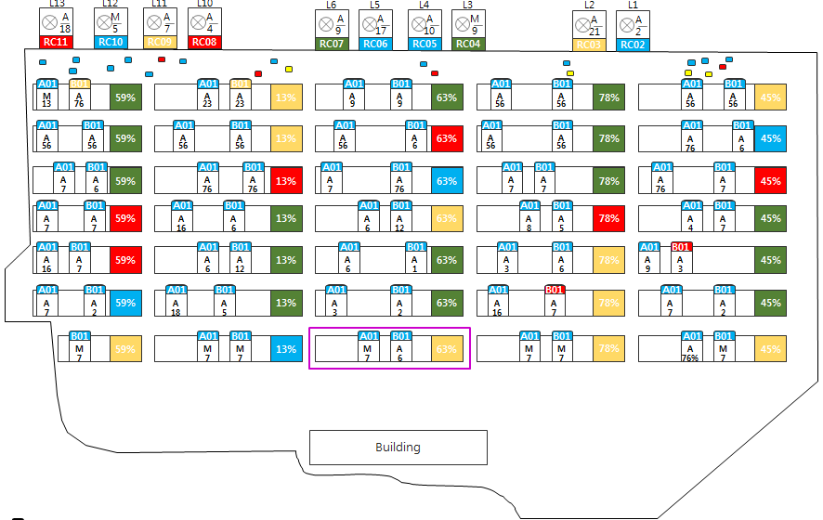
VT Monitoring Screen View : 메뉴 클릭 시 화면
Virtual Terminal JAT2 (V2.0)
User Authority Setting
Critical 10
Major 23
Minor 18
System 19
1
User Information
1 | 메뉴 클릭 시 화면 예시 메뉴영역 User Authority Setting 클릭 시 활성화 기존 Screen화면은 자동 Resizing하여 영역 축소 Super Admin/Developer만 설정 가능
2 | 계정 선택 라디오버튼 선택된 계정의 사용자의 메뉴를 선택적으로 활성화 여부 설정
3 | 체크박스, 메뉴명 메뉴 노출 정책에 의해 메뉴 설정 가능 메뉴만 노출. 체크된 메뉴만 해당 계정의 사용자에게 노출
4 | Virtual Block버튼 클릭 시 5번 팝업 활성화
5 | Virtual Block 팝업 가상의 블록에 있는 콘테이너의 블록구역명, 콘테이너 개수를 표시 임의의 블록 클릭 시 하단 리스트 출력(다음 화면)
Image
Admin
User
2
Summary
View
 | Function Name
 | Rewinder
 | Server Resource Monitoring
 | 2D
 | 3D
 | Terminal Treeview
 | Summary
 | Summary View
 | Event Message View
 | Snapshot
 | Screen Capture
 | Camera Setting
 | View Filter
 | Setup Configuration
 | Shortcut Key Setting
 | User Account Management
 | User Authority Setting
 | Geo-fence Setting(Dynamic)
 | Threshold Settng
 | Object Editor
Image
3
2D
5
Virtual Block
Image
3D
A01 (13) | A02 (0) | A03 (4) | A04 (9) | A05 (0) | A06 (21)
B01 (13) | B02 (0) | B03 (4) | B04 (9) | B05 (0) | B06 (21)
C01 (13) | C02 (0) | C03 (4) | C04 (9) | C05 (0) | C06 (21)
C01 (13) | C02 (0) | C03 (4) | C04 (9) | C05 (0) | C06 (21)
C01 (13) | C02 (0) | C03 (4) | C04 (9) | C05 (0) | C06 (21)
Image
Screen
Control
Image
Camera
Setting
Image
Magnifier
Image
4
Virtual Block
YT
OTR
RS
EH
Net : ON QC (6/19), YT (123/200) OTR (0), JOB (19/352)
Latitude : 24.981394 Longitude : 55.054231 Server (CPU : 20%, RAM : 45%)

Slide 43
VT Monitoring Screen View > Virtual Block(팝업)
Virtual Terminal JAT2 (V2.0)
Critical 10
Major 23
Minor 18
System 19
User Authority Setting
User Information
1 | 블록 활성화(클릭 시) 블록 클릭 시 해당 블록에 속한 콘테이너 정보가 하단 리스트에 출력
2 | 블록명 활성화된 블록명 표시
3 | 블록리스트 선택된 블록의 콘테이너정보 표시 항목 : Container Number, Capacity (feet), ISO, Type, Cargo, Opr, Class 리스트갯수 최대 5개
4 | Paging 첫페이지로 이동(◀◀), 이전페이지로 이동(◀), 페이지번호, 다음페이지로 이동(▶), 끝페이지로 이동순 표기(▶▶)
Image
Admin
User
Summary
View
Image
 | Function Name
 | Rewinder
 | Server Resource Monitoring
 | 2D
 | 3D
 | Terminal Treeview
 | Summary
 | Summary View
 | Event Message View
 | Snapshot
 | Screen Capture
 | Camera Setting
 | View Filter
 | Setup Configuration
 | Shortcut Key Setting
 | User Account Management
 | User Authority Setting
 | Geo-fence Setting(Dynamic)
 | Threshold Settng
 | Object Editor
2D
Virtual Block
Image
3D
A01 (13) | A02 (0) | A03 (4) | A04 (9) | A05 (0) | A06 (21)
B01 (13) | B02 (0) | B03 (4) | B04 (9) | B05 (0) | B06 (21)
C01 (13) | C02 (0) | C03 (4) | C04 (9) | C05 (0) | C06 (21)
C01 (13) | C02 (0) | C03 (4) | C04 (9) | C05 (0) | C06 (21)
C01 (13) | C02 (0) | C03 (4) | C04 (9) | C05 (0) | C06 (21)
Image
Screen
Control
Image
1
Camera
Setting
Image
Magnifier
Image
Virtual Block
2
C06
3
NO | Container Number | Capacity (feet) | ISO | Type | Cargo | Opr | Class
21 | TMXDC107801 | 20 | 22G1 | GE | H | SIM | TL
20 | TMXDC107802 | 20 | 22G1 | GE | H | SIM | TL
19 | TMXDC107803 | 20 | 22G1 | GE | H | SIM | TL
18 | TMXDC107804 | 20 | 22G1 | GE | H | SIM | TL
17 | TMXDC107805 | 20 | 22G1 | GE | H | SIM | TL
4
tt
t
1
2
3
u
uu
YT
OTR
RS
EH
Net : ON QC (6/19), YT (123/200) OTR (0), JOB (19/352)
Latitude : 24.981394 Longitude : 55.054231 Server (CPU : 20%, RAM : 45%)

Slide 44

VT Monitoring Screen View : 2개 화면 분할
Virtual Terminal JAT2 (V2.0)
Critical 10
Major 23
Minor 18
System 19
1
 | Monitoring Screen View를 2개 분할한 화면 화면 분할은 기본적으로 상하 높이 1:1 기준으로 세팅, 높이값 마우스로 조절 가능
1 | Core Screen(Default) 기본화면으로 화면 분할 시 삭제되지 않고 항상 존재 액션뷰 실행할 수 있는 화면(상세 정책은 추후 논의)
2 | 2번째 Screen View 기본화면은 최대 Zoon-Out된 45도 앵글뷰 표시(상세조건 협의 필요) 사용자가 설정한 각도의 3D View 예시
3 | 툴바 2~4번째 Screen은 버튼 개수와 명칭이 같음 각 Screen만 제어 가능 Summary View, 2D, 3D, Camera Setting로 구성
4
5
6
7
8
9
10
YT
OTR
RS
EH
2
19MPH
Automatic
RMGC
A04
T1000
3
B02
ITV
Image
14MPH
Automatic
RMGC
T1011
T1111
23MPH
Automatic
RMGC
A03
ITV
ITV
2D
B01
RMGC
DXBT1001
Image
14MPH
Manual
OTR
15MPH
Automatic
RMGC
Container
A02
3D
RC06
RMGC
7MPH
22.6km/h
Image
Camera
Setting
14MPH
Automatic
T1012
STS
A01
ITV
14MPH
Manual
RMGC
TH12
8MPH
25.6km/h
RTGC
Container
7MPH
22.6km/h
DXBT1001
T1012
OTR
ITV
Net : ON QC (6/19), YT (123/200) OTR (0), JOB (19/352)
Latitude : 24.981394 Longitude : 55.054231 Server (CPU : 20%, RAM : 45%)

Slide 45
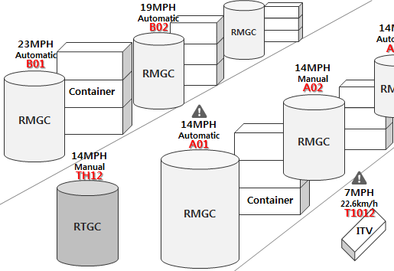
VT Monitoring Screen View : 3개 화면 분할
Virtual Terminal JAT2 (V2.0)
Critical 10
Major 23
Minor 18
System 19
 | Monitoring Screen View를 3개 분할한 화면 화면 분할은 기본적으로 상하 높이 1:1 기준으로 세팅, 높이/폭 마우스로 조절 가능
1 | 2 Screen View 2번째 스크린으로 사용자가 설정한 카메라 앵글의 3D View 예시 Ex>한 Equipment를 다른 각도로 보도록 2, 3번째 스크린 각도 설정
2 | 3 Screen View 3번째 스크린으로 사용자가 설정한 카메라 앵글의 3D View 예시
3
4
5
6
7
8
9
10
YT
OTR
RMGC
RS
EH
1
2
19MPH
Automatic
Image
Image
C02
23MPH
Automatic
2D
23MPH
Manual
Container
RMGC
C01
2D
Image
Image
D02
RMGC
3D
RMGC
3D
Image
23MPH
Manual
Image
Image
Container
Camera
Setting
D01
Camera
Setting
RMGC
Camera
Setting
14MPH
Manual
Container
TH15
8MPH
25.6km/h
RTGC
DXBT1001
OTR
Net : ON QC (6/19), YT (123/200) OTR (0), JOB (19/352)
Latitude : 24.981394 Longitude : 55.054231 Server (CPU : 20%, RAM : 45%)

Slide 46

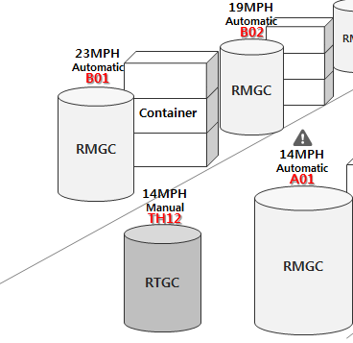
VT Monitoring Screen View : 4개 화면 분할
Virtual Terminal JAT2 (V2.0)
Critical 10
Major 23
Minor 18
System 19
 | Monitoring Screen View를 4개 분할한 화면(최대값) 화면 분할은 기본적으로 상하 높이 1:1 기준으로 세팅, 높이/폭 마우스로 조절 가능
1 | 2 Screen View 2번째 스크린으로 사용자가 설정한 카메라 앵글의 3D View 예시 Ex1>한 Equipment를 다른 각도로 보도록 2, 3, 4번째 스크린 각도 수동 설정 Ex2>상단 Core View의 Equipment 또는 Contianer 더블 클릭 시 2~4번째 화면에 해당 Object의 좌측, Follow 또는 정면, 우측 View 제공
2 | 3 Screen View 3번째 스크린으로 사용자가 설정 또는 액션뷰 앵글의 3D View 예시
3 | 4 Screen View 4번째 스크린으로 사용자가 설정 또는 액션뷰 앵글의 3D View 예시
4 | Action View 기능 CHE 마우스 더블 클릭 시 Object 기준 3가지 각도의 3D View 제공 1)YC : 더블 클릭 시 2번째 화면(좌향 45도), 3번째 화면(TOP View), 4번째 화면(우향 45도) 앵글 View 전환 2)ITV/OTR : 더블 클릭 시 2번째 화면(TOP View), 3번째 화면(Drive View-운전자 관점), 4번째 화면(Follow View) 앵글 View 전환
5 | Action View Undo 버튼 액션뷰 실행 시에만 버튼 활성화 클릭 시 메인, 서브스크린은 액션뷰 실행 직전 화면상태로 원복됨(스크린 템플릿, 스크린별 카메라 앵글각도, 좌표 등 동일 적용)
6
7
8
9
10
4
5
YT
OTR
RS
EH
1
2
23MPH
T1016
23MPH
3
19MPH
Automatic
Image
B01
ITV
C01
Image
Image
RMGC
RMGC
C02
23MPH
Automatic
2D
7MPH
22.6km/h
7MPH
22.6km/h
2D
2D
23MPH
Automatic
T1016
23MPH
Automatic
RMGC
C01
Image
T1011
Image
Image
B01
ITV
C01
Container
RMGC
3D
RMGC
ITV
3D
3D
7MPH
22.6km/h
Image
7MPH
22.6km/h
7MPH
22.6km/h
Image
Image
Camera
Setting
T1012
Camera
Setting
Container
Camera
Setting
T1012
ITV
T1015
ITV
14MPH
Manual
ITV
Camera
Setting
14MPH
Manual
TH12
TH12
RTGC
Action
Undo
RTGC
Net : ON QC (6/19), YT (123/200) OTR (0), JOB (19/352)
Latitude : 24.981394 Longitude : 55.054231 Server (CPU : 20%, RAM : 45%)

Slide 47
VT Monitoring Screen View > 통합검색 : Current
Virtual Terminal JAT2 (V2.0)
Unified Search
Critical 10
Major 23
Minor 18
System
1
8
2
3
1 | 통합검색화면 메뉴바 또는 툴바 Unified Search 클릭 시 활성화 영역 검색창에 장비명, 콘테이너명 입력 후 검색결과로 JobList, AlarmList, EquipmentList, CCTVList, VesselList, QCLane AssignmentList 선택적으로 노출
2 | 검색 입력창 디폴트 입력문구 : Equipment Or Container ID (입력 시 문구 삭제 및 입력 문구 출력) Equipment Or Container ID 입력 가능
3 | 검색 버튼 검색어 입력 후 버튼 클릭 시 하단 결과리스트 표시
4 | 검색 기본정보 검색 장비 또는 콘테이너의 기본 정보를 표시 항목 : 썸네일 3D이미지, Name, Location, Job Type, Job Status, Move On/Off
5 | JobList 검색된 해당 장비 또는 콘테이너의 JobList 정보 표시
6 | AlarmList 검색된 해당 장비 또는 콘테이너의 AlarmList 정보 표시
7 | EquipmentList 검색된 해당 장비 또는 콘테이너의 EquipmentList 정보 표시
8 | Screen View Scrren View는 자동 리사이징하여 축소됨
9 | VT Tree View 실행 버튼 클릭 시 VT Tree View 영역이 활성화(15p 참조)
10
Image
B04
Summary
View
Current
Hstorical
Image
Result
2D
4
Name : B04
Location : 62B-22
Job Type : LD
Job Status : Processing
Move On/Off : On
Image
3D
5
Image
JobList
Screen
Control
CNTR Num | NYKU3007372 | Job Type | DS
OPR | NYK | ISO | 2210
Staus | Processing | Working MCH | B04
Partner MCH | T1005 | To Location | 64D-61-F-7
Loc Type | TPW | VslCd | HJCQ
VoyNo | 45656575 | PlanSeq | 111353
JobFlagInfo | - | Twin TandemFlg | -
Twin TandemKey | - | TandemJoinYT | -
ConePlan | 1 | Fore/After | F
Time Lap | 16:40:51 | ETA | 20 Min
Image
Camera
Setting
Image
Magnifier
6
Image
AlarmList
Virtual Block
Alarm Level | Critical | Equipment ID | B04
Time | 2018-08-20 13:37:55 | Equipment Status | IDLE
Alarm Type | C02 | Alarm Description | T385 Start Break Down
EquipmentList
7
Gang | - | Name | B04
Type | TC | Staus | IDLE
BlockEnterance In | X | Pow In | X
LeftJob | 0 | On | O
Login | O | HaveJob | O
Assigned | O | Break | X
Chassis | X | ConCheck | -
Fuel(%) | - | Seed | -
ZoneID | - | A/M | AUTO
YT
OTR
9
RS
EH
Net : ON QC (6/19), YT (123/200) OTR (0), JOB (19/352)
Latitude : 24.981394 Longitude : 55.054231 Server (CPU : 20%, RAM : 45%)

Slide 48
VT Monitoring Screen View > 통합검색 : Hstorical
Virtual Terminal JAT2 (V2.0)
Critical 10
Major 23
Minor 18
System
Unified Search
UACU5078708
1 | Historical Tab 검색 후 본 탭 클릭 시 작업이력 조회
2 | Container 기본정보(Container 검색 시) Container 이미지, ID, Location, ISO, Type, OPR 출력
3 | Job History 작업흐름순으로 장비정보, Job정보, 알람정보를 순차적으로 표시 Ex>콘테이너 검색 시 QC(양하)→YT(적재/이동)→TC(운반)→OTR(적재/이동)→Gate Out
4
5
6
7
8
9
10
Image
Current
Hstorical
Summary
View
1
Image
Result
2D
2
Name : UACU5078708
Location : 61A-18-B-3
ISO : 45G1
Type : GE
OPR : Valfajre Eignt S
Image
Image
3D
3
Image
Job History
Screen
Control
QC
Name : RC08
Location : 5.000000
Job Type : GE
Job Status : Completed
Operation MD : Manual
Image
Image
Camera
Setting
JobList
Image
CNTR Num | UACU5078708 | Job Type | DS
OPR | NYK | ISO | 2210
Staus | Processing | Working MCH | B04
Partner MCH | T1005 | To Location | 64D-61-F-7
Loc Type | TPW | VslCd | HJCQ
VoyNo | 45656575 | PlanSeq | 111353
JobFlagInfo | - | Twin TandemFlg | -
Twin TandemKey | - | TandemJoinYT | -
ConePlan | 1 | Fore/After | F
Time Lap | 16:40:51 | ETA | 20 Min
Magnifier
Image
Virtual Block
AlarmList
Alarm Level | Critical | Equipment ID | B04
Time | 2018-08-20 13:37:55 | Equipment Status | IDLE
Alarm Type | C02 | Alarm Description | T385 Start Break Down
YT(OTR)
Name : T1046
Job Type : LD
Ioperation MD : Auto
Chassis NO : 5654545
Driver ID : D493292
YT
Image
OTR
JobList
RS
CNTR Num | UACU5078708 | Job Type | DS
OPR | NYK | ISO | 2210
Staus | Processing | Working MCH | B04
Partner MCH | T1005 | To Location | 64D-61-F-7
EH
다음화면 연결
Net : ON QC (6/19), YT (123/200) OTR (0), JOB (19/352)
Latitude : 24.981394 Longitude : 55.054231 Server (CPU : 20%, RAM : 45%)

Slide 49
VT Monitoring Screen View > 통합검색 : Hstorical
Loc Type | TPW | VslCd | HJCQ
VoyNo | 45656575 | PlanSeq | 111353
JobFlagInfo | - | Twin TandemFlg | -
Twin TandemKey | - | TandemJoinYT | -
ConePlan | 1 | Fore/After | F
Time Lap | 16:40:51 | ETA | 20 Min
AlarmList
Alarm Level | Critical | Equipment ID | B04
Time | 2018-08-20 13:37:55 | Equipment Status | IDLE
Alarm Type | C02 | Alarm Description | T385 Start Break Down
1
2
3
4
5
6
7
8
9
10
AlarmList
Gate Out
Alarm Level | Critical | Equipment ID | B04
Time | 2018-08-20 13:37:55 | Equipment Status | IDLE
Alarm Type | C02 | Alarm Description | T385 Start Break Down
Status | Gate Out | Last Reading Time | 2018-08-01 14:34:01
TC
Name : RC08
Location : 5.000000
Job Type : GE
Job Status : Completed
Operation MD : Manual
Image
JobList
CNTR Num | UACU5078708 | Job Type | DS
OPR | NYK | ISO | 2210
Staus | Processing | Working MCH | B04
Partner MCH | T1005 | To Location | 64D-61-F-7
Loc Type | TPW | VslCd | HJCQ
VoyNo | 45656575 | PlanSeq | 111353
JobFlagInfo | - | Twin TandemFlg | -
Twin TandemKey | - | TandemJoinYT | -
ConePlan | 1 | Fore/After | F
Time Lap | 16:40:51 | ETA | 20 Min
AlarmList
Alarm Level | Critical | Equipment ID | B04
Time | 2018-08-20 13:37:55 | Equipment Status | IDLE
Alarm Type | C02 | Alarm Description | T385 Start Break Down
YT(OTR)
Name : T1046
Job Type : LD
Ioperation MD : Auto
Chassis NO : 5654545
Driver ID : D493292
Image
JobList
CNTR Num | UACU5078708 | Job Type | DS
OPR | NYK | ISO | 2210
Staus | Processing | Working MCH | B04
Partner MCH | T1005 | To Location | 64D-61-F-7
Loc Type | TPW | VslCd | HJCQ
VoyNo | 45656575 | PlanSeq | 111353
JobFlagInfo | - | Twin TandemFlg | -
Twin TandemKey | - | TandemJoinYT | -
ConePlan | 1 | Fore/After | F
Time Lap | 16:40:51 | ETA | 20 Min
이전화면 연결

Slide 50
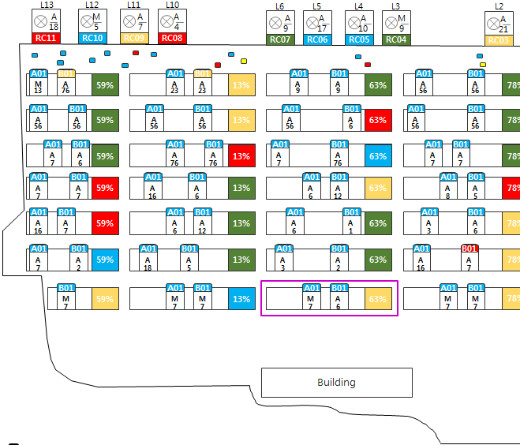
VT Monitoring Screen View : Terminal Tree View 실행
Virtual Terminal JAT2 (V2.0)
Terminal Tree View
1
Critical 10
Major 23
Minor 18
System 19
Equipment/
Container
1 | Terminal Tree View 운영중인 장비 및 콘테이너를 조회, gang 갱신 VT1.0의 기능 유지
2 | 입력창 Equipment 또는Container명 입력
3 | 검색버튼 검색어 입력 후 검색 버튼 클릭 시 하단 Tree의 Equipment 또는 Container로 Scroll 이동 및 Core Screen에 활성화 표시
4 | 갱신 버튼 Tree View의 정보를 갱신할 수 있는 기능
5 | Tree View Equipment 더블 클릭 시 Instance Message창 활성화(해당 장비 VMT로 메시지 전송 가능)
6 | Screen View Scrren View는 자동 리사이징하여 Tree View영역만큼 축소됨
7
8
9
10
2
6
Image
3
4
POOL1
Summary
View
5
QC(6)
Image
RC02
2D
RC03
Image
RC04
3D
RC05
Image
RC06
Screen
Control
RC07
Vehicle(10)
Image
T1006
Camera
Setting
T1007
T1008
Image
T1009
Magnifier
T1010
Image
T1011
Virtual Block
T1012
T1013
T1014
T1015
POOL2
QC(0)
Vehicle(17)
T1017
T1018
YT
T1019
T1020
OTR
T1021
RS
T1022
T1023
EH
T1024
Net : ON QC (6/19), YT (123/200) OTR (0), JOB (19/352)
Latitude : 24.981394 Longitude : 55.054231 Server (CPU : 20%, RAM : 45%)

Slide 51
VT Monitoring Screen View(1 Screen) : 2D LOD(Level Of Detail) 1단계
Virtual Terminal JAT2 (V2.0)
Critical 10
Major 23
Minor 18
System 19
23MPH
23MPH
T1012
9.8km/h(F/1)
T1012
9.8km/h(F/1)
1
 | 2D 1 Screen : LOD 1단계 표시 화면 확대/축소의 3단계별로 오브젝트 Visualization, 텍스트 정보 선별 표시 1~3단계별 오브젝트, 정보량 표시 기준 정책은 추후 논의
1 | ITV ITV 표시 데이터 : Alarm(Warning) 아이콘, Productivy, ID, 속도(Km/h), (방향/Cone check) Alarm(Warning)은 발생시만 노출(공통)
2 | RMGC/RTGC 표시 데이터 : Alarm(Warning) 아이콘, Productivy, 작업완료량/전체작업예정량, 조작방식(Automatic/Manual), ID
3 | OTR 표시 데이터 : Alarm(Warning) 아이콘, Productivy, ID, 속도(Km/h), (방향/Cone check)
4 | Container Fillter 기능으로 종류별 컬러값 적용 가능(상세 기획 시 논의) 표시 데이터 : 없음 마우스 롤오버 시 ID 표시, 커서 Out 시 사라짐
5
6
7
8
9
10
Image
Summary
View
4
Image
2
2D
23MPH
45/100
Automatic
Image
B04
3D
Image
Screen
Control
Image
23MPH
Camera
Setting
3
DXBT1005
9.8km/h(F/1)
Image
23MPH
Magnifier
T1012
9.8km/h(F/1)
Image
Virtual Block
23MPH
45/100
Automatic
B04
23MPH
23MPH
23MPH
T1012
9.8km/h(F/1)
T1012
9.8km/h(F/1)
T1012
9.8km/h(F/1)
Net : ON QC (6/19), YT (123/200) OTR (0), JOB (19/352)
Latitude : 24.981394 Longitude : 55.054231 Server (CPU : 20%, RAM : 45%)

Slide 52
VT Monitoring Screen View(1 Screen) : 2D LOD(Level Of Detail) 2단계
Virtual Terminal JAT2 (V2.0)
Critical 10
Major 23
Minor 18
System 19
 | 2D 1 Screen : LOD 2단계 표시 화면 확대/축소의 3단계별로 오브젝트 Visualization, 텍스트 정보 선별 표시 1~3단계별 오브젝트, 정보량 표시 기준 정책은 추후 논의
1 | RMGC/RTGC 표시 데이터 : Alarm(Warning) 아이콘, Productivy, 조작방식(Automatic/Manual), ID Alarm(Warning)은 발생시만 노출(공통)
2 | ITV ITV 표시 데이터 : Alarm(Warning) 아이콘, Productivy, ID
3 | OTR 표시 데이터 : Alarm(Warning) 아이콘, Productivy, ID
4 | Container 표시 데이터 : 없음 마우스 롤오버 시 ID 표시, 커서 Out 시 사라짐
5 | Reefer Container Reefer는 일반 콘테이너와 구분되는 컬러 적용
6
7
8
9
10
1
Image
23MPH
Automatic
23MPH
Automatic
23MPH
Automatic
23MPH
Automatic
Summary
View
B04
B03
B02
B01
Image
2
2D
23MPH
T1012
Image
3D
23MPH
Automatic
23MPH
Automatic
23MPH
Manual
23MPH
Automatic
Image
C04
C03
C02
C01
Screen
Control
3
Image
34MPH
Camera
Setting
DXBT1005
Image
4
5
Magnifier
23MPH
Automatic
23MPH
Automatic
23MPH
Automatic
D03
D02
Image
D01
Virtual Block
23MPH
T1012
23MPH
Automatic
23MPH
Automatic
E03
E02
23MPH
23MPH
T1012
23MPH
T1012
T1012
23MPH
Automatic
23MPH
Automatic
23MPH
Automatic
F03
F02
F01
Net : ON QC (6/19), YT (123/200) OTR (0), JOB (19/352)
Latitude : 24.981394 Longitude : 55.054231 Server (CPU : 20%, RAM : 45%)

Slide 53
VT Monitoring Screen View(1 Screen) : 2D LOD(Level Of Detail) 3단계
Virtual Terminal JAT2 (V2.0)
Critical 10
Major 23
Minor 18
System 19
 | 2D 1 Screen : LOD 3단계 표시 화면 확대/축소의 3단계별로 오브젝트 Visualization, 텍스트 정보 선별 표시 1~3단계별 오브젝트, 정보량 표시 기준 정책은 추후 논의
1 | QC(STS) 표시 데이터 : ID, Alarm(Warning) 효과 Alarm(Warning)은 발생시만 오브젝트 깜박임 효과(공통)
2 | RMGC/RTGC 표시 데이터 : ID, Alarm(Warning) 효과
3 | ITV/OTR 표시 데이터 : ID, Alarm(Warning) 효과
4 | Container 표시 데이터 : 없음 마우스 롤오버 시 ID 표시, 커서 Out 시 사라짐
5 | Reefer Container Reefer는 일반 콘테이너와 구분되는 컬러 적용
6
7
8
9
10
Image
1
RC11
RC10
R09
RC08
RC07
RC06
RC05
RC04
RC03
RC02
Summary
View
T012
T013
T014
DXBT1001
T018
T017
Image
A10
4
A09
A08
3
A07
A06
T015
A05
A04
T016
A03
T016
A02
T019
2D
2
A01
T020
Image
B10
B09
B08
DXBT1005
T033
T034
T035
3D
5
B07
B06
B05
B04
B03
B02
B01
T021
Image
T036
T037
T024
C10
C10
C08
C07
C06
C05
C04
C03
C02
C01
T025
T023
Screen
Control
T038
T026
D10
D09
D08
D07
D06
D05
T039
D04
D03
D02
D01
T040
T027
Image
Camera
Setting
E10
E09
E08
E07
T041
E06
T042
E05
E04
T043
E03
T044
T045
E02
E01
T028
Image
T046
T047
T048
T029
Magnifier
F10
F09
F08
F07
F06
F05
F04
F03
F02
F01
Image
T049
T030
Virtual Block
G10
G09
G08
G07
G06
G05
G04
G03
G02
G01
T031
T050
T032
DXBT1155
Building
Net : ON QC (6/19), YT (123/200) OTR (0), JOB (19/352)
Latitude : 24.981394 Longitude : 55.054231 Server (CPU : 20%, RAM : 45%)

Slide 54


VT Monitoring Screen View(1 Screen) : 3D LOD(Level Of Detail) 1단계
Virtual Terminal JAT2 (V2.0)
Critical 10
Major 23
Minor 18
System 19
23MPH
T1012
9.8km/h(F/1)
 | 3D 1 Screen : LOD 1단계 표시 화면 확대/축소의 3단계별로 오브젝트 Visualization, 텍스트 정보 선별 표시 1~3단계별 오브젝트, 정보량 표시 기준 정책은 추후 논의
1 | ITV ITV 표시 데이터 : Alarm(Warning) 아이콘, Productivy, ID, 속도(Km/h), (방향/Cone check) Alarm(Warning)은 발생시만 노출(공통)
2 | RMGC/RTGC 표시 데이터 : Alarm(Warning) 아이콘, Productivy, 작업완료량/전체작업예정량, 조작방식(Automatic/Manual), ID
3 | OTR 표시 데이터 : Alarm(Warning) 아이콘, Productivy, ID, 속도(Km/h), (방향/Cone check)
4 | Container Fillter 기능으로 종류별 컬러값 적용 가능(상세 기획 시 논의) 표시 데이터 : 없음 마우스 롤오버 시 ID 표시, 커서 Out 시 사라짐
5 | Reefer Container Reefer는 일반 콘테이너와 구분되는 컬러 적용
6
7
8
9
10
Image
Summary
View
23MPH
T1012
9.8km/h(F/1)
2
Image
2D
1
23MPH
45/100
Automatic
Image
3D
B04
Image
Screen
Control
Image
Camera
Setting
23MPH
Image
5
T1012
9.8km/h(F/1)
Magnifier
Image
Virtual Block
23MPH
T1012
9.8km/h(F/1)
4
23MPH
DXBT1005
9.8km/h(F/1)
3
Net : ON QC (6/19), YT (123/200) OTR (0), JOB (19/352)
Latitude : 24.981394 Longitude : 55.054231 Server (CPU : 20%, RAM : 45%)

Slide 55



VT Monitoring Screen View(1 Screen) : 3D LOD(Level Of Detail) 2단계
Virtual Terminal JAT2 (V2.0)
Critical 10
Major 23
Minor 18
System 19
30MPH
T1012
10.5km/h(F/0)
1
 | 3D 1 Screen : LOD 2단계 표시 화면 확대/축소의 3단계별로 오브젝트 Visualization, 텍스트 정보 선별 표시 1~3단계별 오브젝트, 정보량 표시 기준 정책은 추후 논의
1 | ITV ITV 표시 데이터 : Alarm(Warning) 아이콘, Productivy, ID, 속도(Km/h), (방향/Cone check) Alarm(Warning)은 발생시만 노출(공통)
2 | RMGC/RTGC 표시 데이터 : Alarm(Warning) 아이콘, Productivy, 작업완료량/전체작업예정량, 조작방식(Automatic/Manual), ID
3 | OTR 표시 데이터 : Alarm(Warning) 아이콘, Productivy, ID, 속도(Km/h), (방향/Cone check)
4 | Container 표시 데이터 : 없음 마우스 롤오버 시 ID 표시, 커서 Out 시 사라짐
5 | Reefer Container Reefer는 일반 콘테이너와 구분되는 컬러 적용
6
7
8
9
10
Image
23MPH
45/100
Automatic
C04
Summary
View
Image
2D
Image
23MPH
45/100
Automatic
C05
3D
Image
23MPH
Screen
Control
T1012
9.8km/h(F/1)
Image
23MPH
T1012
9.8km/h(F/1)
Camera
Setting
Image
23MPH
45/100
Automatic
B04
Magnifier
2
Image
Virtual Block
23MPH
T1012
9.8km/h(F/1)
5
23MPH
T1012
9.8km/h(F/1)
4
3
23MPH
DXBT1005
9.8km/h(F/1)
Net : ON QC (6/19), YT (123/200) OTR (0), JOB (19/352)
Latitude : 24.981394 Longitude : 55.054231 Server (CPU : 20%, RAM : 45%)

Slide 56





VT Monitoring Screen View(1 Screen) : 3D LOD(Level Of Detail) 3단계
Virtual Terminal JAT2 (V2.0)
Critical 10
Major 23
Minor 18
System 19
 | 3D 1 Screen : LOD 3단계 표시 화면 확대/축소의 3단계별로 오브젝트 Visualization, 텍스트 정보 선별 표시 1~3단계별 오브젝트, 정보량 표시 기준 정책은 추후 논의
1 | ITV ITV 표시 데이터 : Alarm(Warning) 아이콘, Productivy, ID Alarm(Warning)은 발생시만 노출(공통)
2 | RMGC/RTGC 표시 데이터 : Alarm(Warning) 아이콘, Productivy, ID
3 | OTR 표시 데이터 : Alarm(Warning) 아이콘, Productivy, ID
4 | Container 표시 데이터 : 없음 마우스 롤오버 시 ID 표시, 커서 Out 시 사라짐
5 | Reefer Container Reefer는 일반 콘테이너와 구분되는 컬러 적용
6
7
8
9
10
Image
Summary
View
23MPH
C04
23MPH
C04
Building
Image
2D
Clear Space
23MPH
C04
Image
3D
Image
23MPH
C04
23MPH
C03
Screen
Control
30MPH
T1012
Image
23MPH
C04
Camera
Setting
Image
Magnifier
23MPH
Image
23MPH
T1012
9.8km/h(F/1)
T101
)
Virtual Block
23MPH
C04
2
23MPH
B04
23MPH
T1012
9.8km/h(F/1)
5
23MPH
T1012
1
4
23MPH
3
DXBT1005
Net : ON QC (6/19), YT (123/200) OTR (0), JOB (19/352)
Latitude : 24.981394 Longitude : 55.054231 Server (CPU : 20%, RAM : 45%)

Slide 57
VT 2.0 StoryBoard
본 프로젝트 진행 시 작업 예정
- ‘Log In’ Menu -
1
2
3
4
5
6
7
8
9
10

Slide 58
VT 2.0 StoryBoard
본 프로젝트 진행 시 작업 예정
- ‘Camera Setting’ Menu -
1
2
3
4
5
6
7
8
9
10

Slide 59
VT 2.0 StoryBoard
본 프로젝트 진행 시 작업 예정
- ‘Magnifier’ Menu -
1
2
3
4
5
6
7
8
9
10

Slide 60
VT 2.0 StoryBoard
본 프로젝트 진행 시 작업 예정
- ‘Connection List’ Menu -
1
2
3
4
5
6
7
8
9
10

Slide 61
VT 2.0 StoryBoard
본 프로젝트 진행 시 작업 예정
- ‘Log Out’ Menu -
1
2
3
4
5
6
7
8
9
10

Slide 62
VT 2.0 StoryBoard
본 프로젝트 진행 시 작업 예정
- ‘Exit’ Menu -
1
2
3
4
5
6
7
8
9
10

Slide 63
VT 2.0 StoryBoard
본 프로젝트 진행 시 작업 예정
- ‘OTRlist Viewer’ Menu -
1
2
3
4
5
6
7
8
9
10

Slide 64
VT 2.0 StoryBoard
본 프로젝트 진행 시 작업 예정
- ‘Rewinder’ Menu -
1
2
3
4
5
6
7
8
9
10

Slide 65
VT 2.0 StoryBoard
본 프로젝트 진행 시 작업 예정
- ‘Screen Capture’ Menu -
1
2
3
4
5
6
7
8
9
10

Slide 66
VT 2.0 StoryBoard
본 프로젝트 진행 시 작업 예정
- ‘Snapshot’ Menu -
1
2
3
4
5
6
7
8
9
10

Slide 67
VT 2.0 StoryBoard
본 프로젝트 진행 시 작업 예정
- ‘Instance Message’ Menu -
1
2
3
4
5
6
7
8
9
10

Slide 68
VT 2.0 StoryBoard
본 프로젝트 진행 시 작업 예정
- ‘Server IP Setting’ Menu -
1
2
3
4
5
6
7
8
9
10

Slide 69
VT 2.0 StoryBoard
본 프로젝트 진행 시 작업 예정
- ‘View Filter’ Menu -
1
2
3
4
5
6
7
8
9
10

Slide 70
VT 2.0 StoryBoard
본 프로젝트 진행 시 작업 예정
- ‘User Account Management’ Menu -
1
2
3
4
5
6
7
8
9
10

Slide 71
VT 2.0 StoryBoard
본 프로젝트 진행 시 작업 예정
- ‘User Authority Setting’ Menu -
1
2
3
4
5
6
7
8
9
10

Slide 72
VT 2.0 StoryBoard
본 프로젝트 진행 시 작업 예정
- ‘Geo-fence(Dynamic Setting)’Menu-
1
2
3
4
5
6
7
8
9
10

Slide 73
VT 2.0 StoryBoard
본 프로젝트 진행 시 작업 예정
- ‘threshold Setting’ Menu -
1
2
3
4
5
6
7
8
9
10

Slide 74
VT 2.0 StoryBoard
본 프로젝트 진행 시 작업 예정
- ‘Object Editor’ Menu -
1
2
3
4
5
6
7
8
9
10

Slide 75
VT 2.0 StoryBoard
본 프로젝트 진행 시 작업 예정
- ‘Manual’ Menu -
1
2
3
4
5
6
7
8
9
10

Slide 76
VT 2.0 StoryBoard
본 프로젝트 진행 시 작업 예정
- ‘Info. VT’ Menu -
1
2
3
4
5
6
7
8
9
10

Slide 77




1. Environment
V. 3D View Port Expression Method
1. 원경 표현 - 방침
항만
항만
원경 영역 설정
기 제작된 원경 처리용 오브젝트를 이용하여 정해진 구역에 랜덤하게 오브젝트를 배치하는 방법으로 원격을 다이나믹하게 처리한다.
아직 Map Editor를 제작하지 않는 본 개발에서는 임의의 오브젝트는 수작업으로 배치하여 원경을 처리 한다.
이후 2차 개발에 이루어질 map editor의 제작에서 이와 같은 자동 원경 제작 기능을 개발하여 제공한다.

Slide 78























1. Environment
V. 3D View Port Expression Method
1. 원경 표현 - 응용
항만
항만
작은 타일 사이즈의 원경 처리
큰 타일 사이즈의 원경 처리
큰 타일과 작은 타일로 이루어진 원경을 임의로 블랜딩하여 표현한다.
도시, 공장, 숲과 같은 다양한 형태의 오브젝트는 준비하여 테마별로 제공한다.
원경은 환경 리소스에 해당하므로 별도로 표시하는 데이터가 없다.
항만
여러 사이즈의 원경을 블랜딩 처리

Slide 79
2. Object 표현 기법
V. 3D View Port Expression Method
1. Vessel – 크기 변화에 따른 기본형 적용
항만에 정박하는 배는 크기와 모양이 다양하기 때문에 3D 모델링으로 모두 미리 제작할 수가 없다.
따라서 정형화된 패턴으로 정보를 분석 적용, 새로운 선박의 모델링을 자동으로 생성하는 시스템이 필요하다.
①
크기 별 능동적 변화가 가능한 바닥 모델
선박 덱에 대한 크기 정보를 받아 바닥으로 우선 표현 하며,
모델에서 알맞은 값의 배의 하부 모델 요청
크기 별 능동적 변화가 가능한 바닥 모델
②
요청한 크기와 흡사한 바닥 및
하부 모델의 조합
미리 제작 준비
배의 하부 모델은 사이즈 별로 여러 가지를 기 제작하여 준비한다,
크기 선박 부터 최대 크기 선박을 고려한 10 종의 배의 하부 모델 (예시)

Slide 80
2. Object 표현 기법
V. 3D View Port Expression Method
1. Vessel – 조립
Bridge 영역
컨테이너 영역
Bridge 영역
컨테이너 영역
바닥모델
영역 보정 분포
컨테이너 영역
영역 보정 분포
영역 보정 분포
③
브릿지 영역에 대한 좌표 정보를 받아
해당 영역 크기의 브릿지 모델과 컨테이너 모델이
그래픽 적으로 퀄리티가 떨어지지 않도록 컨테이너 영역을 확보하고 오브젝트 모델링을 조립한다.
이때 굴뚝은 브릿지에 귀속된 형태로 어태치(붙임) 한다.
④
브릿지 위치 정보를 받게 되면
바닥 모델에 해당 영역에 모델 배치 후
컨테이너를 그래픽적으로 깨지거나 겹치지 않게 영역을 보정 하여 컨테이너 분포 조립한다.

Slide 81
2. Object 표현 기법
V. 3D View Port Expression Method
1. Vessel – 최종 조립 및 배치
④
각 선사별 이미지 컬러 및 로고를 어태치 한다.
⑤
결합된 모델은
3D 뷰에 화면이 출력되어 작업이 시뮬레이션화 된다.
⑥
작업이 시작 되기 10초 전에
배가 투명상태에서 천천히 구체화 되며
옆으로 들어온다.
(짧은 거리)
⑦
브릿지 영역에 할당된
영역의 키 크레인은 옆으로 배가 들어올 때
브릿지 모델과 겹치지 않도록
천천히 들어 올려진다.

Slide 82

2. Object 표현 기법
V. 3D View Port Expression Method
1. Vessel – 정보표시
** 크기가 매우 작은 선박의 경우 정보 UI가 배의 크기를 넘어가는 문제가 발생 할 수 있음. 이 부분에 대한 예와 처리 방법은 추가 협의 예정
CAPE MAGNUS
13:07:25 - 016
09:00:00 – 004
17
선박 정보는 다른 오브젝트들과 같은 방식을 사용하지 않고 선박의 외벽 혹은 적재된 콘테이너 박스 더미 위에 Object UI의 방식으로 표기된다.
CAPE MAGNUS
13:07:25 - 016
09:00:00 – 004
17
선박 이름
도착 시간 – 이후 경과 시간
출방 예정 시간 – 남은 시간
마지막 1시간 동안의 생산성

Slide 83


2. Object 표현 기법
V. 3D View Port Expression Method
2. Container – 종류 및 선사에 따른 표현
①
기본 두 개 사이즈의 컨테이너와 각 용도별 다섯 가지 총 10가지의 콘테이너
3D Modeling Data를 미리 제작해 둔다.
②
각 콘테이너의 선사에 따른 색상을 입힌다.
이때, RF과 같은 특수한 기능의 콘테이너는 콘테이너의 기본 색상을 유지한다.
③
각 콘테이너의 선사에 따른 로고를 어태치 시킨다.
이때, RF과 같은 특수한 기능의 콘테이너도 소속의 선사를 구분이 가능해진다.
Container의 종류

Slide 84
2. Object 표현 기법
V. 3D View Port Expression Method
2. Container
Virtual Block Container
선박에서 바로 하역 하거나 OTR에 의해서 운송되어 들어온 콘테이너는 바로 그 정체를 파악 할 수 없다.
그럼에도 불구하고 정체가 파악되지 않은 콘테이너가 움직이고 있는 상황에 대한 관제가 필요하기 때문에 최소한 정체를 아직 알 수 없는 콘테이너가 어딘가에 이동하고 있다는 표시를 위한 3D Data 처리가 필요하다.
본 3D modeling 처리 방법은 VT 2.0울 이용한 항만 관제 중 정체가 파악되지 않은 콘테이너가 Identify되기 전까지의 한시적 표현 방법이다.
①
Identify 돠기 전의 콘테이너는 용도를 알 수 없기 때문에 일반 콘테이너 모양의 형태를 가지고 있다.
콘테이너의 소속 선사 역시 알 수 없다. 때문에 로고나 선사를 구분하기 위한 색상도 없다.
때문에 콘테이너의 색상은 약간 뿌연 간유리와 같은 모습의 투명한 색을 띈다.
②
Identify가 도지 않은 콘테이너는 보통 선박에서 하역후 STS를 통해 ITV에 실리면 이후 Identify가 이루어진다.
이 시점에 콘테이너의 용도, 선사별 색상 및 로고 등 일반적 표면 방식이 적용된다.

Slide 85

2. Object 표현 기법
V. 3D View Port Expression Method
3. 3D LOD
VT 2.0에서는 적은 폴리곤과 텍스쳐 데이터를 가진 무수히 많은 개체의 데이터들이 출력된다, 때문에 여타의 3D 프로젝트에서 사용하는 LOD방법으로는 효율적인 최적화를 할 수가 없다.
대부분의 3D 프로젝트는 고용량의 개체가 가지는 3D 데이터를 깎아내는 방법을 취하기 때문에 최고 수 만개에 달하는 3D 개체의 최적화는 어렵다.
3D LOD 단계
1 단계
1단계에서는 LOD가 없다.
이 단계에서는 각각의 개체가 별도의 프로세스를 통해서 구현이 되고 최고의 디테일을 보여준다.
2단계에서는 복잡성을 띄고 있는 몇몇 개체들이 가지고 있는 폴리곤 및 텍스쳐를 깎아낸다.
이 단계에서 아직은 각각의 개체가 별도의 폴리곤으로 처리된다.
개발 상황에 따라서 이 단계에서 모델링 데이터의 퀄리티 향상을 꾀하는 몇 가지 기능들을 작동 정지 할 수 있다.
2 단계
하나의 개체로 표현
3단계에 오면 간단한 구조를 가지고 있는 모델링 데이터 예를 들어 콘테이너가 쌓여 있는 Inventory의 경우 모여져 있는 집합체를 한 덩어리의 개체로 처리한다. 따라서 매우 멀리까지 카메라를 이동 할 경우 컨테이너를 움송하는 크레인의 움직임을 보일지 모르지만 Inventory에 쌓인 콘테이너 각각이 상세하게 사라지고 나타나는 모습을 볼 수는 없다.
3 단계

Slide 86
3. Object
V. 3D View Port Expression Method
1. Spreader
실제 사용되고 있는 스프레더의 모양에 따라서 각각의 크레인에 부착된 스프레더를 상황에 맞춰 변경 적용한다.
트윈 스프레더
20 피트 콘테이너가 두 개일 경우
기본 스프레더
40피트 콘테이너가 한 개일 경우
트윈 스프레더
20피트 콘테이너가 네 개일 경우
텐덤 스프레더
40 피트 콘테이너가 두 개일 경우
각 스페레더의 크기 및 적용 개수는 수신되는 정보. 다시 말해, 20 피트, 40 피트 콘테이너의 수량에 따라 자동으로 계측 변경 된다.

Slide 87
3. Object
V. 3D View Port Expression Method
2. STS (키 크레인)
본 프로젝트 진행 시 작업 예정
- STS -

Slide 88
3. Object
V. 3D View Port Expression Method
3. TC (야드 크레인)
본 프로젝트 진행 시 작업 예정
- TC -

Slide 89
3. Object
V. 3D View Port Expression Method
4. RS (리치 스텍커)
본 프로젝트 진행 시 작업 예정
- RS -

Slide 90
3. Object
V. 3D View Port Expression Method
5. TH (탑핸들러)
본 프로젝트 진행 시 작업 예정
- TH -

Slide 91
3. Object
V. 3D View Port Expression Method
6OTR
본 프로젝트 진행 시 작업 예정
- OTR -

